Slide 1
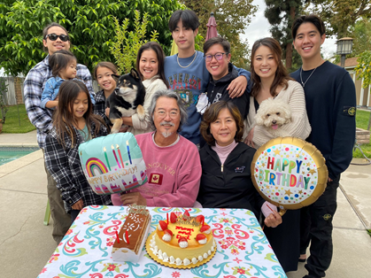
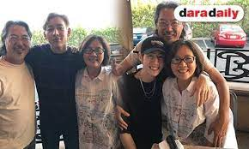
.....งานอนามัยครอบครัว..........
(รหัสวิชา NS 3216)
ชื่ออาจารย์ผู้สอน อ.ดร.ถาวรีย์ แสงงาม

Slide 2
วัตถุประสงค์การเรียน
1. อธิบายความหมาย ประเภทของครอบครัว, พัฒนาการของครอบครัวและหน้าที่ของครอบครัวได้
2. อธิบายพัฒนกิจ และความสำคัญในการดูแลครอบครัวได้
3. สามารถวางแผนให้การบริการพยาบาลแก่บุคคลในครอบครัวและครอบครัวโดยประยุกต์ใช้แนวคิด ทฤษฎี และหลักฐานเชิงประจักษ์ได้

Slide 3
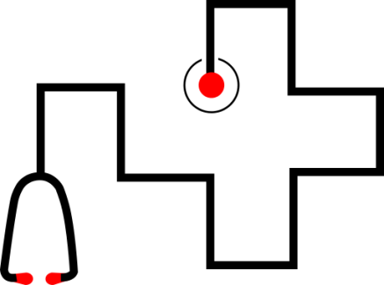
สาระสำคัญ
ครอบครัวเป็นสถาบันทางสังคมที่ใกล้ชิดกับบุคคลมากที่สุด เป็นสิ่งแวดล้อมที่มีมีผลต่อการดำเนินชีวิตของคนตั้งแต่เกิดจนถึงตาย เป็นหน่วยสังคมที่เล็กที่สุดและในสภาพสังคมปัจจุบันครอบครัวมีการเปลี่ยนแปลงและมีปัจจัยหลายอย่างที่มีผลกระทบต่อสมดุลของครอบครัว ทำให้สมาชิกของครอบครัวมีปัญหาทางด้านสุขภาพได้ และมีผลต่อการ ดำเนินชีวิตของสมาชิกคนอื่นและส่งผลต่อสังคมรอบข้าง ได้ ดังนั้นการดูแลสุขภาพของครอบครัวจึงเป็นสิ่งจำเป็นที่ ผู้ที่มีบทบาทหน้าที่ด้านสุขภาพต้องทำความเข้าใจและ จัดการบริการที่เหมาะสมต่อไป

Slide 4
สรุปได้ว่า
ครอบครัวเป็นสถาบันแรกที่ทำให้บุคคลเกิดการเรียนรู้ทางสังคม นอกจากนี้ยังช่วยสร้างบุคลิกภาพแห่งความเป็นมนุษย์อีกด้วย

Slide 5
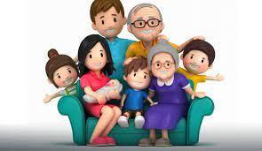
ความหมายของครอบครัว

Slide 6
ความหมายของครอบครัว
ผู้ร่วมครัวเรือน ได้แก่ สามี ภรรยาและบุตร นอกจากนี้นักสังคมวิทยา นักจิตวิทยาต่างก็ให้ความหมายของครอบครัว ในลักษณะที่แตกต่างกัน
รูปแบบของการที่บุคคล 2 คน หรือกลุ่มบุคคลสร้างแบบ (pattern) หรือโครงสร้าง (structure) ของการอยู่ร่วมกัน
สถาบันทางสังคมแห่งแรกที่มนุษย์ สร้างขึ้นจากความสัมพันธ์ที่มีต่อกัน เพื่อเป็นตัวแทนของสถาบันสังคมภายนอกที่จะปลูกฝังความเชื่อ ค่านิยม และทัศนคติกับสมาชิกรุ่นใหม่ของสังคมที่มีชีวิตอุบัติขึ้นในครอบครัว
พจนานุกรม
สังคมวิทยา
นักจิตวิทยา

Slide 7
ความหมายของครอบครัว (ต่อ)
กลุ่มบุคคลที่เกี่ยวพันกันทางสายโลหิต เช่น สามีภรรยามีบุตร บุตรเกิดจากอสุจิของบิดาผสมกับไข่ที่สุกของมารดา ฉะนั้น บิดามารดาและบุตรซึ่งเกี่ยวพันกันทางสายโลหิต
ชายและหญิงที่จดทะเบียนสมรสกันมีบุตร บุคคลเหล่านี้จะเป็นครอบครัวเดียวกันตามกฎหมาย บิดามารดาและบุตรมีหน้าที่ที่ต้องปฏิบัติต่อกันกฎหมาย บุตรมีสิทธิได้รับมรดกจากบิดามารดา
คนที่ใช้จ่ายร่วมกันจากเงินงบเดียวกัน ถึงแม้สมรสแล้วจะแยกบ้านออกไปอยู่ต่างหากแต่ยังคงมีพันธะทางศีลธรรมที่ต้องส่งเสียเงินทองให้ใช้จ่ายซึ่งเป็นการใช้จ่ายจากเงินงบเดียวกัน จัดว่าเป็นครอบครัวเดียวกัน
ชีววิทยา
กฎหมาย
เศรษฐกิจ

Slide 8
ความหมายของครอบครัว (ต่อ)
กลุ่มคนที่อาศัยอยู่ในบ้านเดียวกันอาจเกี่ยวหรือไม่เกี่ยวพันทางสายโลหิตหรือทางกฎหมายแต่มีปฏิสัมพันธ์กัน ให้ความรักและเอาใจใส่ต่อกัน มีความปรารถนาดีต่อกัน เช่น ลูกของลูกจ้างอยู่ในบ้านเดียวกัน เจ้าของบ้านให้ความรักดูแลเอาใจใส่ ก็นับว่าเด็กนั้นเป็นครอบครัวในแง่ทางสังคม ความสัมพันธ์นั้นอาจจะแน่นแฟ้นมั่นคง หรือ ร้าวรานแต่ไม่ถึงกับแตกแยกก็ยังนับว่าเป็นครอบครัวอยู่
เมื่อพิจารณาความหมายของครอบครัวตามนัยของอนามัยครอบครัว จึงมีความหมายในแง่ทางสังคม เพราะในเรื่องการดูแลสุขภาพของสมาชิกในครอบครัว หัวหน้าครอบครัวหรือเจ้าบ้าน จะต้องดูแลสุขภาพของสมาชิกในครอบครัวทุกคนไม่ว่าจะมีความเกี่ยวพันกันทางสายโลหิต ทางกฎหมาย หรือไม่มีความสัมพันธ์ทางสายโลหิตก็ตาม
สังคม
**สรุป**

Slide 9
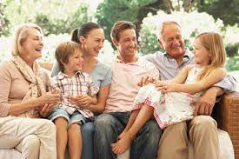
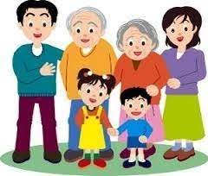
ชนิดของครอบครัว
1. จำแนกตามโครงสร้างของครอบครัวโดยพิจารณาประเภทของสมาชิก ได้แก่
1.2 ครอบครัวขยาย (Extended family) หมายถึง ครอบครัวที่ประกอบด้วย ครอบครัวรวมญาติทั้งด้านสามีหรือภรรยาที่ร่วมอยู่ในครอบครัว

Slide 10
ชนิดของครอบครัว (ต่อ)
1. จำแนกตามโครงสร้างของครอบครัวโดยพิจารณาประเภทของสมาชิก ได้แก่
1.2 ครอบครัวขยาย (Extended family) หมายถึง ครอบครัวที่ประกอบด้วย ครอบครัวรวมญาติทั้งด้านสามีหรือภรรยาที่ร่วมอยู่ในครอบครัว

Slide 11
ชนิดของครอบครัว (ต่อ)
2. จำแนกตามที่อยู่อาศัยของคู่สมรส ได้แก่
2.1 ครอบครัวที่คู่สมรสใหม่เข้าไปอยู่ร่วมกับครอบครัวของบิดามารดาฝ่ายชาย (Patrilocal family)
2.2 ครอบครัวที่คู่สมรสใหม่เข้าไปอยู่ร่วมกับครอบครัวของบิดามารดาฝ่ายหญิง
(Matrilocl family)
2.3 ครอบครัวที่คู่สมรสใหม่แยกครอบครัวไปอยู่ต่างหาก (Neolocal family)

Slide 12
ชนิดของครอบครัว (ต่อ)
3. จำแนกตามความเป็นใหญ่
3.1 ครอบครัวที่บิดาหรือสามีเป็นใหญ่ในครอบครัว ( Patriachai authority ) เช่น ครอบครัวชาวจีน หรือครอบครัวไทยก็ถือให้ผู้ชายเป็นใหญ่
3.2 ครอบครัวที่มารดาหรือภรรยาเป็นใหญ่ในครอบครัว (Matricheal authority) เช่น ครอบครัวชาวเอสกิโม
3.3 ครอบครัวที่สามีและภรรยามีความใหญ่เท่าเทียมกัน หรือเสมอภาคกัน
(Equalitarian family หรือ Democratic authority) ซึ่งสามารถพบเห็นในสังคมตะวันตก หรือในปัจจุบันครอบครัวก็มีลักษณะแบบนี้มากขึ้น

Slide 13
ชนิดของครอบครัว (ต่อ)
4. จำแนกตามความสัมพันธ์ทางสายโลหิต ได้แก่
4.1 การสืบสายโลหิตทางฝ่ายบิดา บุตรที่เกิดมาต้องเป็นสมาชิกฝ่ายบิดาและต้องใช้นามสกุลฝ่ายบิดา (Patrilineal family)
4.2 การสืบสายโลหิตฝ่ายมารดา บุตรที่เกิดมาต้องเป็นสมาชิกฝ่ายมารดาและต้องใช้นามสกุลฝ่ายมารดา (Matrilineal family)

Slide 14
หน้าที่ของครอบครัว
Friedman (1986) ได้กล่าวถึงหน้าที่ของครอบครัวในการตอบสนองความต้องการของสมาชิกในครอบครัว 6 ประการ คือ
1. หน้าที่ด้านความรักความเอาใจใส่ ( Affective function )
หน้าที่ด้านความรักความเอาใจใส่เป็นหน้าที่ ในการตอบสนองความต้องการด้านจิตใจของสมาชิก แสดงออกโดยการให้ความรัก ความอบอุ่น ความเอาใจใส่แก่สมาชิกเพื่อให้สมาชิกมีสุขภาพจิตดี มีบุคลิกภาพที่มั่นคง
องค์ประกอบสำคัญของหน้าที่ของครอบครัวด้านความรักความเอาใจใส่ ได้แก่
การที่สมาชิกครอบครัวมีการให้การเอาใจใส่ดูแลซึ่งกันและกัน ยอมรับนับถือซึ่งกันและกัน มีความผูกพัน และความรู้สึกร่วมกัน ให้โอกาสสมาชิกในการเป็นตัวของตัวเอง แต่ยังคงความสัมพันธ์กับผู้อื่น มีการตอบสนองความต้องการของคนอื่น และมีการให้ความช่วยเหลือปลอบโยนซึ่งกันและกันเมื่อมีปัญหา

Slide 15
หน้าที่ของครอบครัว (ต่อ)
2. หน้าที่ในการอบรมเลี้ยงดู ( Socialization function )
การอบรมเลี้ยงดูในที่นี้ หมายถึง กระบวนการพัฒนาแบบแผนพฤติกรรมที่ต่อเนื่องตลอดชีวิตของสมาชิก เพื่อเป็นการปลูกฝัง ส่งเสริมนิสัยที่ดีงาม ทำให้เด็กพร้อมที่จะเป็นผู้ใหญ่ที่ดี ในอนาคต ถือเป็นกระบวนการปรับพฤติกรรมอย่างต่อเนื่องที่ทำให้บุคคลตอบสนองสถานการณ์
ในสังคมตามต้องการเป็นผลจากการเรียนรู้บทบาทในสังคม การปฏิสัมพันธ์บุคคลอื่น และเป็นกระบวนการที่เกิดขึ้นกับคนทุกวัยตั้งแต่เกิดจนถึงวัยชราในการปรับบรรทัดฐาน ความเชื่อ ค่านิยม ของตนอย่างต่อเนื่อง

Slide 16
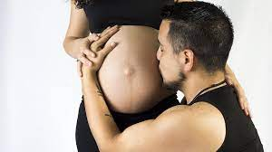
หน้าที่ของครอบครัว (ต่อ)
3. หน้าที่ในการผลิตสมาชิกใหม่ ( Reproductice function)
ครอบครัวมีหน้าที่ในการสร้างหรือในผลิตสมาชิกใหม่ ให้สมาชิกในสังคมมีจำนวนเพิ่มขึ้น เป็นหน้าที่ในการสืบเผ่าพันธุ์เชื้อสายของมนุษยชาติ

Slide 17
หน้าที่ของครอบครัว (ต่อ)
4. หน้าที่ในการเผชิญปัญหาของครอบครัว ( Family coping function )
เป็นหน้าที่จำเป็นที่ครอบครัวทุกครอบครัวต้องปฏิบัติเพื่อคงไว้ซึ่งสมดุลภายในครอบครัว ครอบครัวอาจถูกรบกวนจากสิ่งแวดล้อมทั้งภายในและภายนอกครอบครัว สิ่งรบกวนเหล่านี้ หมายถึง บุคคล สิ่งของ สถานการณ์ หรือเหตุการณ์ที่ทาให้เกิดภาวะเครียดในครอบครัวได้ สิ่งรบกวนความสุขสงบของครอบครัว ได้แก่ การเสียชีวิตของคู่สมรส การหย่าร้าง การตายของญาติสนิท การเจ็บป่วยของสมาชิก การตกงานหรือมีปัญหาเศรษฐกิจ เป็นต้น (Holmes & Rahe, 1967 )
ครอบครัวทำหน้าที่ในการเผชิญปัญหาเพื่อให้ครอบครัวสามารถปรับตัวและดำเนินชีวิตต่อไปได้อย่างต่อเนื่องตามพัฒนาการของครอบครัว สามารถแบ่งวิธีการเผชิญปัญหาของครอบครัวเป็น 2 ประเภทคือ ( Friedman , 1986 )

Slide 18
หน้าที่ของครอบครัว (ต่อ)
4.1 การเผชิญปัญหาภายในครอบครัว วิธีนี้เป็นการที่ครอบครัวพยายามช่วยเหลือตนเองโดยใช้แหล่งประโยชน์ที่มีอยู่แล้วในครอบครัว มีการปรับพฤติกรรม และบทบาทของสมาชิกแต่ละคนเพื่อให้เกิดการแก้ปัญหาได้ ได้แก่
4.1.1 การให้ความเชื่อถือไว้วางใจในระหว่างสมาชิกครอบครัว
4.1.2 การผ่อนคลายสถานการณ์โดยใช้อารมณ์ขัน
4.1.3 การที่สมาชิกร่วมกันแก้ปัญหาครอบครัว
4.1.4 การพัฒนาสมาชิกให้เข้มแข็งเพื่อให้แต่ละคนมีความสามารถแก้ปัญหาได้ดียิ่งขึ้น
4.1.5 การควบคุมความหมายของปัญหาไม่ให้การรับรู้เกี่ยวกับปัญหาบิดเบือนจากความเป็นจริง
4.1.6 การที่สมาชิกปรับบทบาทเพื่อให้สมาชิกสามารถช่วยเหลือซึ่งกันและกันได้

Slide 19
หน้าที่ของครอบครัว (ต่อ)
4.2 การเผชิญปัญหาภายนอกครอบครัว เป็นวิธีที่ครอบครัวใช้แหล่งประโยชน์จากภายนอกครอบครัวในการเผชิญปัญหาของครอบครัว ได้แก่
4.2.1 การที่สมาชิกหาข้อมูลข่าวสารต่าง ๆ เพิ่มขึ้น เพื่อประกอบการพิจารณาแก้ปัญหา
4.2.2 การที่สมาชิกติดต่อกับชุมชน เพื่อนบ้าน ญาติเพิ่มขึ้น มีการใช้ประโยชน์จากเครือข่ายทางสังคมโดยมีการปรึกษาหารือกับเพื่อนบ้าน ญาติที่สนิท เพื่อขอคำแนะนำและขอความช่วยเหลือ
4.2.3 การที่ครอบครัวใช้แหล่งประโยชน์ในระบบสังคมโดยรวม เช่น ระบบสวัสดิการ การสังคมสงเคราะห์ และระบบการบริการสุขภาพ เป็นต้น

Slide 20
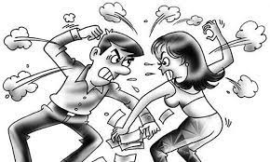
หน้าที่ของครอบครัว (ต่อ)
*** ในครอบครัวที่มีการเผชิญปัญหาไม่เหมาะสม จะแสดงถึงภาวะผิดปกติในการเผชิญปัญหาของครอบครัวโดยการใช้วิธีการในการระบายความรู้สึกคับข้องใจของสมาชิก โดยการทะเลาะเบาะแว้ง ทุบตีกันในครอบครัว ปัญหาที่พบบ่อยคือ
การทุบตีคู่สมรส การทำร้ายบุตร การใช้วาจาข่มขู่ดุด่า การไล่ออกจากบ้าน การทำตัวห่างเหินกัน เป็นต้น
ซึ่งการเผชิญปัญหาของครอบครัวควรมีการปรึกษาหารือในครอบครัว และใช้แหล่งประโยชน์ทั้งภายนอกครอบครัวอย่างเหมาะสม

Slide 21
หน้าที่ของครอบครัว (ต่อ)
5. หน้าที่ในการจัดการทรัพยากรทางเศรษฐกิจ ( Economic function )
หน้าที่ในการจัดการด้านเศรษฐกิจเป็นหน้าที่ที่จำเป็นทุกครอบครัวต้องปฏิบัติเพราะครอบครัวต้องมีการจัดหารายได้ที่จะน่าจับจ่ายใช้สอย เพื่อจัดหาสิ่งจำเป็นทางกายภาพให้กับครอบครัว หน้าที่นี้รวมถึงการจัดสรรรายได้ที่ได้มาเพื่อนำมาใช้จ่ายอย่างเหมาะสม

Slide 22
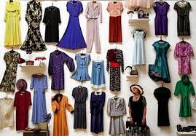
หน้าที่ของครอบครัว (ต่อ)
6. หน้าที่ในการจัดหาสิ่งจำเป็นพื้นฐานทางกายภาพสำหรับสมาชิก (Provision of physical necessities )
ทุกครอบครัวมีความต้องการสิ่งจำเป็นพื้นฐานทางกายภาพสำหรับสมาชิก ได้แก่ ปัจจัยสี่ คือ อาหาร เครื่องนุ่งห่ม ยารักษาโรค และที่อยู่อาศัย ในกรณีนี้รวมถึงการจัดการซึ่งการบริการด้านสุขภาพด้วย

Slide 23
ในการทำหน้าที่ของครอบครัวนั้น
ถ้ามองในด้านของการตอบสนองเรื่องสุขภาพของครอบครัวและสมาชิกโดยตรง สามารถจำแนกได้ดังนี้
(Karen S. Lundy & Sharyn Janes , 2009 )

Slide 24
1. พัฒนาความรู้สึกเป็นตัวตนและมีคุณค่าในตัวตน
เป็นการสร้างคุณค่าในตนเอง ซึ่งครอบครัวจะเป็นด่านแรกที่จะทำให้สมาชิกเกิดความรักผูกพัน
กันและกัน มีความรู้สึกในอิสระของตนเองในการที่จะตัดสินใจ และมีความเข้าใจในความเป็นตัวตนของกันและกัน

Slide 25
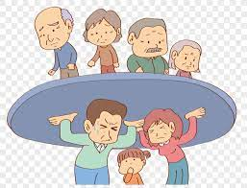
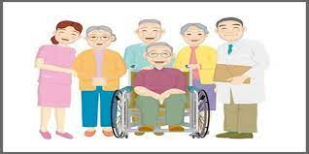
2. ทำหน้าที่ในการดูแลสนับสนุนด้านจิตใจและชี้แนะในช่วงเปลี่ยนผ่านของชีวิต
คนเรามีพัฒนาการการเปลี่ยนแปลงของชีวิต จากวัยเด็กสู่วัยผู้ใหญ่ ผู้สูงอายุ หรือมีพัฒนาการเปลี่ยนผ่านในเหตุการณ์ต่างๆในชีวิต เช่น ในช่วงวัยเรียน ในช่วงการสูญเสีย ซึ่งในสภาวะดังกล่าวบุคคลจะมีความเครียดและต้องการการดูแลการให้คำแนะนำ ซึ่งคนเราต้องการที่จะเรียนรู้และสามารถผ่านการเปลี่ยนแปลงนั้นได้
ดังนั้น ครอบครัวถือว่าเป็นศูนย์รวมของผู้ที่รักห่วงใย และมีประสบการณ์จึงต้องเป็นผู้ที่ต้องให้การสนับสนุนให้คำแนะให้สมาชิกในครอบครัวผ่านไปได้

Slide 26
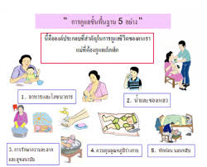
3. พัฒนาให้เกิดการยอมรับในคุณค่าและการดูแลสุขภาพ
ในครอบครัวจะมีแบบแผน มีค่านิยม เป็นลักษณะเฉพาะของแต่ละครอบครัว แล้วมีการถ่ายทอด
ลงมาสู่สมาชิกรุ่นต่อรุ่นในครอบครัว เพื่อให้เกิดความมั่นใจในตนเอง ในการที่จะดูแลตนเอง

Slide 27
4. ให้การศึกษาหรือความรู้แก่สมาชิกเกี่ยวกับระบบสุขภาพและการใช้ระบบ
ในการอยู่ร่วมกันของครอบครัว สมาชิก
แต่ละคนควรได้รับข้อมูลหรือคำแนะนำทางด้านสุขภาพหรือการดูแลสุขภาพ เพราะครอบครัวเป็นหน่วยแรกที่ใกล้ชิดสมาชิก และยังมีหน้าที่ในการดูแลโดยตรง

Slide 28
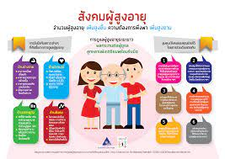
5. ทำหน้าที่ดูแลสมาชิกที่มีการเจ็บป่วยเรื้อรัง พิการหรือสูงอายุ
ในวงจรชีวิตของสมาชิกในครอบครัวจะต้องมีภาวการณ์เจ็บป่วย หรือเข้าสู่ระยะสูงอายุ
นอกจากนี้อาจมีสมาชิกที่มีภาวะพิการที่ต้องการการดูแลต่อเนื่อง ซึ่งคอรบครัวต้องเป็น
ผู้ทำหน้าที่โดยตรง

Slide 29
ความหมายสุขภาพครอบครัว

Slide 30
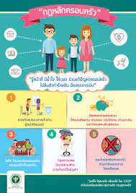
สุขภาพครอบครัว หมายถึง
ความสามารถในการทำหน้าที่ของการเป็นหน่วยครอบครัวซึ่งได้แก่ การทำหน้าที่เกี่ยวกับสุขภาพของสมาชิก
แต่ละคน ความสัมพันธ์ระหว่างสมาชิก
ความสามารถในการรับมือกับ
สิ่งแวดล้อมภายนอก ณ เวลานั้น
(จริยาวัตร และ วนิดา, 2554)

Slide 31
เป้าหมายของครอบครัวสูงสุดคือการที่ครอบครัวมีสุขภาพดี
ซึ่งมีลักษณะโดยรวมดังนี้ (จริยาวัตร และ วนิดา, 2554)
มีปฏิสัมพันธ์ที่บ่งชี้ว่ามีสุขภาพดีระหว่างสมาชิก ได้แก่ มีการสื่อสารกันสม่ำเสมอ ถึงแม้จะมีความหลากหลาย แต่ก็สนับสนุนซึ่งกันและกัน มีการแลกเปลี่ยนความคิดเห็นกันอย่างเป็นมิตร อยู่บนพื้นฐานของความเข้าใจกัน และสามารถสื่อสารกับบุคคลภายนอกได้ดี
2. ส่งเสริมพัฒนาการของแต่ละบุคคล โดยครอบครัวสามารถตอบสนองความต้องการของสมาชิกได้ สมาชิกเคารพในสิทธิของกันและกัน ยอมรับความแตกต่าง พร้อมส่งเสริมให้สมาชิกสามารถพึ่งตนเองได้

Slide 32
เป้าหมายของครอบครัวสูงสุดคือการที่ครอบครัวมีสุขภาพดี(ต่อ)
ซึ่งมีลักษณะโดยรวมดังนี้ (จริยาวัตร และ วนิดา, 2554)
3. มีโครงสร้างของความสัมพันธ์ที่มีประสิทธิภาพ โดยสามารถตอบสนองการเปลี่ยนแปลงของ
สมาชิกในครอบครัวได้แต่ละช่วงชีวิตของครอบครัว มีการปรับบทบาทหน้าที่ของสมาชิกได้อย่างเหมาะสม
4. มีความสามารถในการจัดการกับปัญหาได้อย่างต่อเนื่อง สามารถแสวงหาแหล่งทรัพยากรในการจัดการกับปัญหาได้ มีพลังอานาจในการคิดสร้างสรรค์ วิเคราะห์ปัญหาต่างๆ พร้อมการจัดการกับปัญหา

Slide 33
เป้าหมายของครอบครัวสูงสุดคือการที่ครอบครัวมีสุขภาพดี(ต่อ)
ซึ่งมีลักษณะโดยรวมดังนี้ (จริยาวัตร และ วนิดา, 2554)
5. มีสภาพแวดล้อมที่เอื้อต่อภาวะสุขภาพและวิถีชีวิต ได้แก่ ความปลอดภัย สะอาดถูกสุขลักษณะ
6. มีสัมพันธภาพที่ดีอย่างสม่ำเสมอกับสิ่งแวดล้อมนอกครอบครัว ได้แก่ การมีส่วนร่วมกับชุมชนการใช้ทรัพยากรร่วมในชุมชน ติดตามข่าวสารรอบตัวอย่างต่อเนื่อง

Slide 34
ทฤษฎีครอบครัว
conceptual Framework

Slide 35
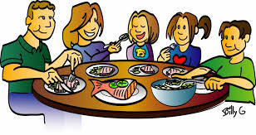
แนวคิด ทฤษฎีทางด้านครอบครัว
ประกอบด้วย 2 แนวคิดหลักได้แก่:-
1. แนวคิดทฤษฎีทางด้านครอบครัวมี 4 แนวคิด
2.แนวคิดทฤษฎีทางจิตวิทยาครอบครัวมี 2 แนวคิด

Slide 36
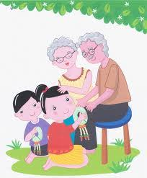
1. แนวคิดทฤษฎีทางด้านครอบครัวมี 4 แนวคิด
1.1 แนวคิดทฤษฎีโครงสร้างและหน้าที่ของครอบครัว
1.2 แนวคิดทฤษฎีปฏิสัมพันธ์เชิงสัญลักษณ์ของครอบครัว
1.3 แนวคิดทฤษฎีระบบครอบครัว
1.4 แนวคิดทฤษฎีสภาวะแวดล้อมครอบครัว

Slide 37
1. แนวคิดทฤษฎีทางด้านครอบครัวมี 4 แนวคิด
1.1 แนวคิดทฤษฎีโครงสร้างและหน้าที่ของครอบครัว
ความหมายของโครงสร้างและหน้าที่ของครอบครัว นักวิชาการให้ความหมายของโครงสร้างครอบครัว (Family structure) ว่า หมายถึง องค์ประกอบย่อยของบุคคลที่มาอยู่รวมกัน (ตั้งแต่ 2 คนขึ้นไป) ในลักษณะครัวเรือนและมีความเกี่ยวข้องสัมพันธ์กันโดยสายโลหิตหรือกฎหมาย รวมทั้งมีการดำเนินชีวิตร่วมกันและมีการพึ่งพากันทางสังคมและเศรษฐกิจ

Slide 38
1. แนวคิดทฤษฎีทางด้านครอบครัวมี 4 แนวคิด
1.1 แนวคิดทฤษฎีโครงสร้างและหน้าที่ของครอบครัว (ต่อ)
ส่วนหน้าที่ของครอบครัว (Family function) หมายถึง กิจกรรมหรืองานที่สมาชิกในครอบครัวควรกระทำตามบทบาทหรือสถานภาพในครอบครัว เพื่อให้ครอบครัวสามารถดำเนินชีวิตครอบครัวไปได้อย่างราบรื่น ทั้งนี้ ครอบครัวจะมีหน้าที่ต่อสมาชิกในครอบครัวในการตอบสนองความต้องการของสมาชิกในครอบครัว และยังมีหน้าที่ของครอบครัวต่อสังคมในฐานะที่เป็นสมาชิกของสังคมในการทำประโยชน์เพื่อสังคมด้วย

Slide 39
1. แนวคิดทฤษฎีทางด้านครอบครัวมี 4 แนวคิด
1.1 แนวคิดทฤษฎีโครงสร้างและหน้าที่ของครอบครัว
-องค์ประกอบโครงสร้างของครอบครัว ลักษณะความสัมพันธ์ขององค์ประกอบย่อยภายในครอบครัวที่มีผลต่อโครงสร้างของครอบครัว คือ
* โครงสร้างบทบาท (role structure)
* ระบบค่านิยม (value system) ระบบค่านิยมเป็นระบบความคิด ความเชื่อ และเจตคติที่เกิดจากการเรียนรู้ในครอบครัว
*กระบวนการสื่อสาร (Communication Process)
* โครงสร้างอำนาจ (Power system)

Slide 40
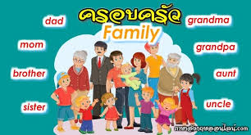
1. แนวคิดทฤษฎีทางด้านครอบครัวมี 4 แนวคิด
1.1 แนวคิดทฤษฎีโครงสร้างและหน้าที่ของครอบครัว (ต่อ)
สรุปหน้าที่ของครอบครัว(Friedman) :-
1. ให้ความรักเอาใจใส่
2. การอบรมเลี้ยงดูกล่อมเกลาฟูมฟัก/ รู้ระเบียบสังคม
3. การผลิตสมาชิก ดำรงเผ่าพันธุ์/ เพศศึกษา
4. การเผชิญปัญหาในครอบครัว
5. การจัดหาทรัพยากร/ เศรษฐกิจ
6. การจัดหาสิ่งจำเป็นขั้นพื้นฐานของมนุษย์
7. การดูแลด้านสุขภาพอนามัย

Slide 41
1. แนวคิดทฤษฎีทางด้านครอบครัวมี 4 แนวคิด
1.1 แนวคิดทฤษฎีโครงสร้างและหน้าที่ของครอบครัว (ต่อ)
การทำหน้าที่ครอบครัว (Mc Master’s Model)
1. ภารกิจการตอบสนองความต้องการพื้นฐาน (Basic Task) ปัจจัยที่จำเป็นแก่ชีวิต
2. ภารกิจการตอบสนองตามพัฒนาการ(Developmental Task) ที่เปลี่ยนไปของสมาชิก
3. ภารกิจการตอบสนองเมื่อเกิดเหตุการณ์ไม่คาดฝัน (Crisis Task) ปรับตัวให้ผ่านเหตุการณ์นั้นๆ ไปได้

Slide 42
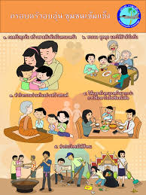
1. แนวคิดทฤษฎีทางด้านครอบครัวมี 4 แนวคิด
1.1 แนวคิดทฤษฎีโครงสร้างและหน้าที่ของครอบครัว (ต่อ)
ความสัมพันธ์ระหว่างสมาชิกในครอบครัวและชุมชน
1. ความสัมพันธ์ระหว่างสามีภรรยาหรือบิดามารดา
2. ความสัมพันธ์ระหว่างบิดามารดาและบุตร
3. ความสัมพันธ์ระหว่างพี่น้อง
4. ความสัมพันธ์ระหว่างสมาชิกทุกคนในครอบครัว

Slide 43
1. แนวคิดทฤษฎีทางด้านครอบครัวมี 4 แนวคิด
1.2 แนวคิดทฤษฎีปฏิสัมพันธ์เชิงสัญลักษณ์ของครอบครัว
ขยายแนวคิดมาจากแนวคิดทฤษฎีปฏิสัมพันธ์เชิงสัญลักษณ์ซึ่งเป็นทฤษฎีทางสังคมวิทยา โดยแนวคิดนี้ ให้ความสำคัญกับมนุษย์แต่ละคน หรือสิ่งที่เกี่ยวกับตัวตน (Concept of Self) สาระสำคัญของทฤษฎีปฏิสัมพันธ์เชิงสัญลักษณ์ของครอบครัว เน้นกระบวนการสร้างบทบาทภายในครอบครัว การให้ความหมายและการแสดงบทบาทของแต่ละบุคคลในครอบครัวและความสำคัญของปฏิสัมพันธ์ของบุคคลผ่านกระบวนการสื่อสาร ซึ่งมีอิทธิพลต่อการเรียนรู้ของเด็กผ่านกระบวนการขัดเกลาทางสังคม หรือที่เรียกว่า สังคมประกิต (Socialization) (Blumer, 1969)

Slide 44
1. แนวคิดทฤษฎีทางด้านครอบครัวมี 4 แนวคิด
1.2 แนวคิดทฤษฎีปฏิสัมพันธ์เชิงสัญลักษณ์ของครอบครัว (ต่อ)
*องค์ประกอบของปฏิสัมพันธ์เชิงสัญลักษณ์ การแสดงพฤติกรรมของบุคคลเกี่ยวข้องกับองค์ประกอบสำคัญ 2 ส่วน คือ
1. ตัวตน (Self) หมายถึง คุณลักษณะเฉพาะของบุคคลแต่ละคน
2. การอบรมขัดเกลาทางสังคม (Socialization) หมายถึง กระบวนการถ่ายทอดเจตคติ ค่านิยม ความคิด ความเชื่อ และวัฒนธรรมจากครอบครัวไปสู่ลูกหลาน โดยผ่านการปฏิสัมพันธ์กับคนในครอบครัว และสิ่งต่างๆรอบตัว ทำให้เกิดการสื่อความหมายเพื่อความเข้าใจร่วมกัน

Slide 45
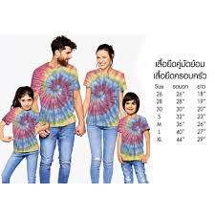
1. แนวคิดทฤษฎีทางด้านครอบครัวมี 4 แนวคิด
1.2 แนวคิดทฤษฎีปฏิสัมพันธ์เชิงสัญลักษณ์ของครอบครัว (ต่อ)
3. บทบาท (Role) หมายถึง กลุ่มของพฤติกรรมที่แสดงออกตามบรรทัดฐาน หรือความคาดหวังของสังคม รวมทั้งตามสถานภาพของบุคคลนั้นๆ

Slide 46
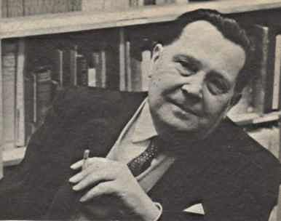
1. แนวคิดทฤษฎีทางด้านครอบครัวมี 4 แนวคิด
1.3 แนวคิดทฤษฎีระบบครอบครัว (Family System Theory)
มีพื้นฐานจากทฤษฎีระบบทั่วไป
(General System Theory)
หมายถึง การรวมตัวของระบบย่อยของบุคคลในครอบครัว เกิดเป็นระบบใหญ่ที่มีของเขตและการจัดระบบภายในแตกต่างไปจากลักษณะของแต่ละบุคคล
วอน เบอร์ทาแลนฟี (Von Bertalanffy, 1968)

Slide 47
ทฤษฎีระบบครอบครัว
Input
ปัจจัยภายใน ภายนอกครอบครัว
Process
หน้าที่ของสมาชิก
Output
ครอบครัวรักษาสมดุลปรับตัวได้ดี
- สมาชิกมีพัฒนาการตามศักยภาพสูงสุด

Slide 48
ทฤษฎีระบบครอบครัว
คุณสมบัติของระบบครอบครัว :-
1. ครอบครัวเป็นระบบเปิดทางสังคมและวัฒนธรรม
2. ครอบครัวมีการเปลี่ยนแปลงตลอดเวลา
3. ครอบครัวที่มีการจัดระบบภายใน
4. ครอบครัวมีการสื่อสาร
5. ครอบครัวมีกฎที่สมาชิกต้องถือปฏิบัติ
6. ครอบครัวมีขอบเขตทั้งระหว่างบุคคลในครอบครัวด้วยกันเองและระหว่างครอบครัวกับระบบภายนอกอื่นๆ

Slide 49
ทฤษฎีระบบครอบครัว
*ลักษณะของระบบครอบครัว แตกต่างจากระบบอื่นในสังคม ดังนี้
1. สมาชิกครอบครัวที่มีส่วนอยู่ในระบบครอบครัวจะมีความต้องการพึ่งพาซึ่งกันและกันระดับใดระดับหนึ่ง
2. ครอบครัวมีขอบเขตของครอบครัวที่แยกครอบครัวออกมาเป็นหน่วยเฉพาะขอบเขตนี้จะทำหน้าที่ในการกั้นหรือปล่อยสิ่งที่อยู่ภายนอกครอบครัว ให้ผ่านเข้าไปสู่สมาชิกในครอบครัวได้หรือไม่
3. ครอบครัวเป็นกลุ่มสมาชิกที่มีภารกิจร่วมกัน เพื่อตอบสนองความต้องการของสมาชิกและสังคมภายนอก
4. ครอบครัวมีความสามารถที่จะ “เปลี่ยนแปลง” ได้

Slide 50
ทฤษฎีระบบครอบครัว* องค์ประกอบของระบบครอบครัว
ครอบครัวเป็นระบบย่อยที่สำคัญของสังคม มีปฏิสัมพันธ์ซึ่งกันและกัน มีระบบย่อยลงไป เช่น ระบบย่อยคู่สามีภรรยา มารดาและบุตร พี่น้อง
มีปฏิสัมพันธ์กับระบบอื่น ๆ เช่น ระบบการศึกษา ระบบการเมือง ระบบการศาสนา
มีขอบเขตของครอบครัว แต่เป็นระบบเปิด นำเข้าแหล่งประโยชน์จากสิ่งแวดล้อม
การปรับตัวของครอบครัว เพื่อคงครอบครัวให้สมดุล

Slide 51
1. แนวคิดทฤษฎีทางด้านครอบครัวมี 4 แนวคิด
1.3 แนวคิดทฤษฎีระบบครอบครัว (ต่อ)

Slide 52
1. แนวคิดทฤษฎีทางด้านครอบครัวมี 4 แนวคิด
1.4 แนวคิดทฤษฎีสภาวะแวดล้อมครอบครัว

Slide 53
1. แนวคิดทฤษฎีทางด้านครอบครัวมี 4 แนวคิด
1.1 แนวคิดทฤษฎีโครงสร้างและหน้าที่ของครอบครัว
1.2 แนวคิดทฤษฎีปฏิสัมพันธ์เชิงสัญลักษณ์ของครอบครัว
1.3 แนวคิดทฤษฎีระบบครอบครัว
1.4 แนวคิดทฤษฎีสภาวะแวดล้อมครอบครัว

Slide 54
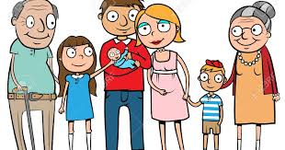
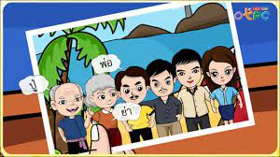
2.แนวคิดทฤษฎีทางจิตวิทยาครอบครัวมี 2 แนวคิด
2.1 แนวคิดทฤษฎีพัฒนาการมนุษย์
2.2 แนวคิดทฤษฎีพัฒนาการครอบครัว

Slide 55
2.แนวคิดทฤษฎีทางจิตวิทยาครอบครัวมี 2 แนวคิด
2.1 แนวคิดทฤษฎีพัฒนาการมนุษย์

Slide 56
2.แนวคิดทฤษฎีทางจิตวิทยาครอบครัวมี 2 แนวคิด
2.2 แนวคิดทฤษฎีพัฒนาการครอบครัว

Slide 57
ทฤษฎีพัฒนาการครอบครัว (Family Development Theory)
อีเวลิน ดูวาล (Evelyn Duval, 1957) เป็นผู้คิดค้น มีหลัก 2 ประการ
1. วงจรชีวิต (Family Life Cycle) ครอบครัวมีการเจริญเติบโตและพัฒนาการเช่นเดียวกับบุคคล เริ่มต้นจากการตั้งครอบครัวและจบลงด้วยการจากไป
2. ภารกิจของครอบครัว (Family Tasks) คือ ความรับผิดชอบที่ผูกพันกับระยะพัฒนาการของวงจรชีวิตครอบครัว ที่ต้องผ่านเป็นขั้นตอน

Slide 58
พันธกิจครอบครัวในระยะต่าง ๆ มี 9 ประการ
1. การแยกครอบครัวเป็นอิสระ
2. มีรายได้เพียงพอแก่การใช้จ่าย
3. มีการตกลงแบ่งหน้าที่ในครอบครัว
4. มีความพึงพอใจในเพศสัมพันธ์กับคู่ครอง
5. มีความเข้าใจกัน สื่อสารที่ดี
6. มีความสัมพันธ์ที่ดีกับเครือญาติทั้ง 2 ฝ่าย
7. มีความสัมพันธ์กับกลุ่มและองค์กรในชุมชน
8. มีความสามารถในการเลี้ยงดูสมาชิกผู้เยาว์
9. มีปรัชญาการดำเนินชีวิตที่เหมาะสม

Slide 59
ระยะพัฒนาการครอบครัว (ดูวาล Duvall )
ระยะครอบครัวเริ่มต้น แต่งงาน - ภรรยาตั้งครรภ์บุตรคนแรก
ระยะเริ่มเลี้ยงดูบุตร บุตรคนแรกเกิด-อายุ 2 ½ ปี
ระยะมีบุตรก่อนวัยเรียน บุตรคนแรกมีอายุ 2 ½ - 6 ปี
ระยะมีบุตรวัยเรียน บุตรคนแรกมีอายุ 6 – 13 ปี
ระยะมีบุตรวัยรุ่น บุตรคนแรกมีอายุ 13 – 20 ปี
ระยะแยกครอบครัวใหม่ บุตรคนแรกแยกออกจากครอบครัวออกมามีอาชีพของ
ตนเอง หรือ แต่งงานมีครอบครัวใหม่
ระยะครอบครัววัยกลางคน ครอบครัวปลอดภาระในการเลี้ยงดูบุตร
ระยะครอบครัววัยชรา ตั้งแต่เกษียณอายุการทำงานจนกระทั่งคู่สมรสคนใด
คนหนึ่งเสียชีวิต

Slide 60
ระยะพัฒนาการครอบครัว

Slide 61
ระยะพัฒนาการครอบครัว
1. ระยะครอบครัวเริ่มต้น(Family formation)
เริ่มสมรส-ตั้งครรภ์บุตรคนแรก
สัมพันธภาพระหว่างคู่สมรส
การวางแผนครอบครัว
ความสัมพันธ์กับญาติคู่สมรส

Slide 62
ระยะพัฒนาการครอบครัว
การดูแลระยะครอบครัวเริ่มต้น
รับฟังคำบอกเล่า
ร่วมกับครอบครัวค้นหาปัญหา
ประสานกับหน่วยบริการอื่น
ให้กำลังใจ ประคับประคองจิตใจ

Slide 63
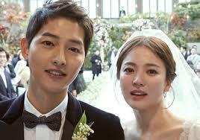
ระยะพัฒนาการครอบครัว
การดูแลระยะครอบครัวเริ่มต้น (ต่อ)
การแบ่งหน้าที่รับผิดชอบ
การวางแผนครอบครัว
ปัญหาเพศสัมพันธ์ ให้กำลังใจการปรับบทบาท ประคับประคองจิตใจ
การเตรียมตัวมีบุตร

Slide 64
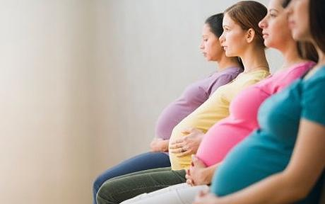
ระยะพัฒนาการครอบครัว
ระยะครอบครัวเริ่มต้นที่ตั้งครรภ์

Slide 65
ระยะพัฒนาการครอบครัว
การดูแลระยะครอบครัวเริ่มต้นที่ตั้งครรภ์
ให้คำแนะนำ สอบถามประวัติต่างๆ
อาการ อาการแสดงที่เป็นอันตรายต่อครรภ์
การเปลี่ยนแปลงทางร่างกาย
อาหารสำหรับหญิงตั้งครรภ์
การพักผ่อน การออกกำลังกาย การรักษาความสะอาด

Slide 66
ระยะพัฒนาการครอบครัว
การดูแลระยะครอบครัวเริ่มต้นที่ตั้งครรภ์
การเตรียมเครื่องใช้
อาการเตือน
การปฏิบัติตัวในระยะคลอด หลังคลอด
ปัญหาทางอารมณ์ สังคม ของหญิงตั้งครรภ์

Slide 67
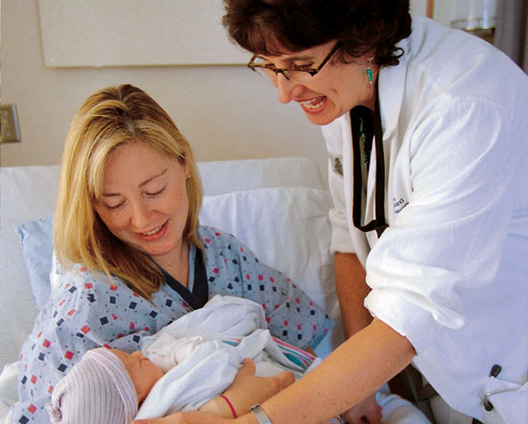
ระยะพัฒนาการครอบครัว
ระยะครอบครัวเริ่มต้นหลังคลอด

Slide 68
ระยะพัฒนาการครอบครัว
การดูแลระยะครอบครัวเริ่มต้นที่ตั้งครรภ์
การเตรียมเครื่องใช้
อาการเตือน
การปฏิบัติตัวในระยะคลอด หลังคลอด
ปัญหาทางอารมณ์ สังคม ของหญิงตั้งครรภ์

Slide 69
ระยะพัฒนาการครอบครัว
การดูแลระยะครอบครัวเริ่มต้นหลังคลอด
การสังเกตอาการผิดปกติ น้ำคาวปลา
การจัดการกับภาวะเครียด
การลงทะเบียนเด็กแรกเกิด
การตรวจหลังคลอด
การวางแผนครอบครัว

Slide 70
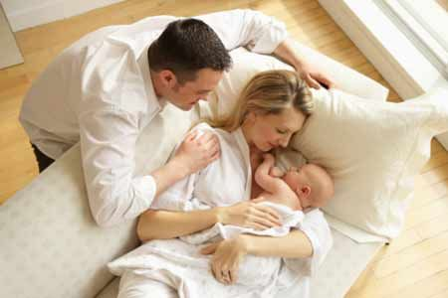
ระยะพัฒนาการครอบครัว
ระยะเริ่มต้นเลี้ยงดูบุตร
(Childbearing family)

Slide 71
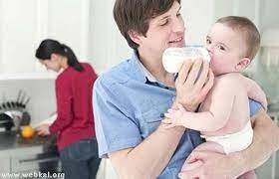
ระยะพัฒนาการครอบครัว
ระยะเริ่มต้นเลี้ยงดูบุตร
บุตรคนแรกตั้งแต่เกิดจนถึงอายุ 2 ปีครึ่ง
บิดามารดาปรับตัวเข้าสู่บทบาทใหม่
สัมพันธภาพระหว่างบิดา มารดา บุตร
การจัดแบ่งหน้าที่ความรับผิดชอบ
การวางแผนครอบครัว

Slide 72
ระยะพัฒนาการครอบครัว
การดูแลระยะเริ่มต้นเลี้ยงดูบุตร
การรักษาความสะอาด การอาบน้ำเด็ก
การให้ความอบอุ่น เสื้อผ้า
สังเกตอาการผิดปกติ สำรอก
ตัวเหลือง ท้องเดิน ท้องอืด ท้องผูก

Slide 73
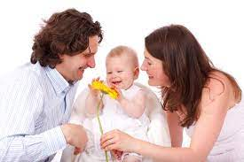
ระยะพัฒนาการครอบครัว
การดูแลระยะเริ่มต้นเลี้ยงดูบุตร
อาหาร อาหารเสริม
การป้องกันโรค การให้ภูมิคุ้มกัน
การตรวจสุขภาพเด็ก
การป้องกันอุบัติเหตุ
สังเกตอาการผิดปกติ
การให้ความอบอุ่น

Slide 74
ระยะพัฒนาการครอบครัว
ระยะมีบุตรก่อนวัยเรียน
(Family with preschool
children)

Slide 75
ระยะพัฒนาการครอบครัว
ระยะมีบุตรก่อนวัยเรียน
บุตรคนแรกอายุ 2 ปีครึ่งถึง 6 ปี
จัดสิ่งแวดล้อมให้ปลอดภัย
ป้องกันการติดเชื้อในเด็ก
เปิดโอกาสให้เด็กเรียนรู้มากที่สุด
เตรียมพร้อมก่อนเข้าเรียน

Slide 76
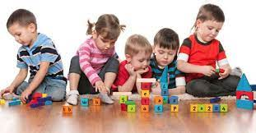
ระยะพัฒนาการครอบครัว
ระยะมีบุตรก่อนวัยเรียน
เลี้ยงดู อบรมสั่งสอนบุตร
ปัญหาพี่อิจฉาน้อง
จัดสรรการเงิน

Slide 77
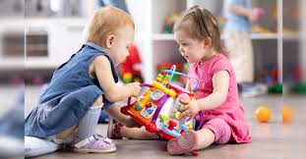
ระยะพัฒนาการครอบครัว
การดูแลระยะมีบุตรก่อนวัยเรียน
อาหาร อาหารเสริม
การป้องกันโรค การให้ภูมิคุ้มกัน
การให้ความรัก ความอบอุ่น
ฝึกสุขนิสัย สุขภาพปากและฟัน
ฝึกการเรียนรู้
ฝึกการช่วยเหลือตนเอง
การตรวจร่างกาย

Slide 78
ระยะพัฒนาการครอบครัว
ระยะมีบุตรวัยเรียน
(Family with school-age children)

Slide 79
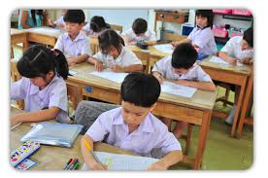
ระยะพัฒนาการครอบครัว
ระยะมีบุตรวัยเรียน
บุตรคนแรกอายุ 6-13 ปี
ส่งเสริมด้านการเรียน ให้คำปรึกษา
สร้างฐานะ มุ่งความก้าวหน้า
ปล่อยให้บุตรมีอิสระจากครอบครัว
สัมพันธภาพและการสื่อสารที่ดีในครอบครัว
จัดสิ่งแวดล้อมให้ปลอดภัย

Slide 80
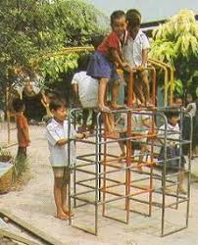
ระยะพัฒนาการครอบครัว
การดูแลระยะมีบุตรวัยเรียน
การป้องกันอุบัติเหตุ การปฐมพยาบาล
ให้ความรู้ด้านสุขภาพ
การเตรียมบุตรให้พร้อมสำหรับการเรียน
การช่วยเหลือ ส่งเสริมด้านการเรียน
สอดส่องพฤติกรรม ทำตัวเป็นแบบอย่าง
ประสานงานระหว่างบ้านกับโรงเรียน
ส่งต่อสู่บริการที่เหมาะสม

Slide 81
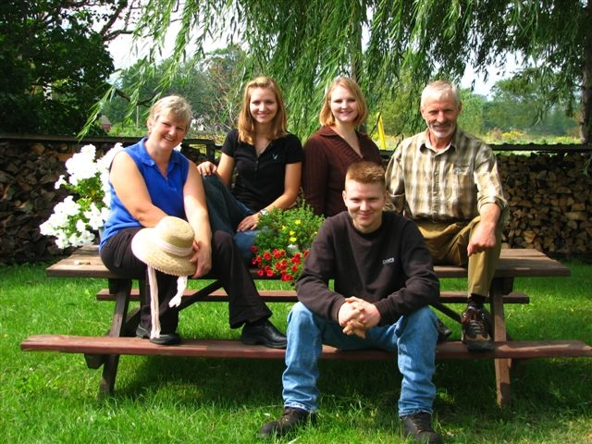
ระยะพัฒนาการครอบครัว
ระยะมีบุตรวัยรุ่น
(Family with teenage children)

Slide 82
ระยะพัฒนาการครอบครัว
ระยะมีบุตรวัยรุ่น
บุตรคนแรกอายุ 13-20 ปี
ความสัมพันธ์กับบุตรวัยรุ่น
ความรู้ ความเข้าใจเรื่องเพศสัมพันธ์
อบรมเรื่อง บทบาทในสังคม การดำเนินชีวิต

Slide 83
ระยะพัฒนาการครอบครัว
การดูแลระยะมีบุตรวัยรุ่น
ให้ความรู้เรื่องเพศศึกษา ป้องกัน
จัดบริการสุขภาพ
จัดบริการให้คำปรึกษา
ส่งต่อครอบครัวไปรับบริการที่เหมาะสม
ประสานงานกับหน่วยงานอื่นในชุมชน เพื่อจัดให้มีกิจกรรมที่เหมาะสม

Slide 84
ระยะพัฒนาการครอบครัว
ระยะแยกครอบครัวใหม่(Family dispersion)

Slide 85
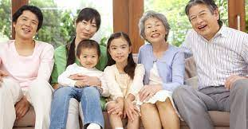
ระยะพัฒนาการครอบครัว
ระยะแยกครอบครัวใหม่
บุตรคนแรกแยกไปมีครอบครัวใหม่
การปรับตัวของบิดามารดา
การใช้เวลาว่างให้เป็นประโยชน์
การปรับบทบาท หน้าที่ ระหว่างคู่สมรส
บทบาทการเป็นปู่ย่า ตายาย
คงไว้ซึ่งสัมพันธภาพอันดีในครอบครัว

Slide 86
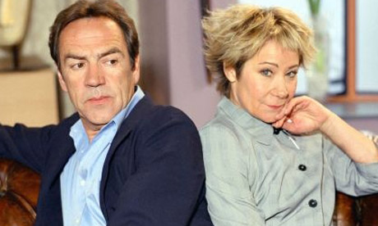
ระยะพัฒนาการครอบครัว
ระยะครอบครัววัยกลางคน

Slide 87
ระยะพัฒนาการครอบครัว
ระยะครอบครัววัยกลางคน
บุตรคนสุดท้ายแยกครอบครัว-เกษียณ
ส่งเสริมดูแลสุขภาพร่างกาย
ปรับกิจกรรม ป้องกันวิกฤติในวัยกลางคน
สัมพันธภาพที่ดีกับสมาชิกในครอบครัว คู่สมรส
วางแผนหลังเกษียณ

Slide 88
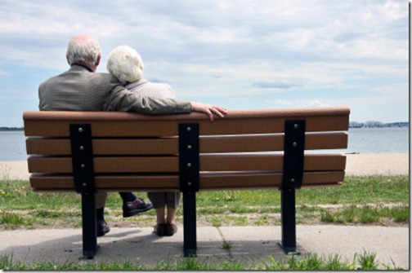
ระยะพัฒนาการครอบครัว
ระยะครอบครัววัยชรา
(Older couple)

Slide 89
ระยะพัฒนาการครอบครัว
ระยะครอบครัววัยชรา
อายุคู่สมรส 60 ปีขึ้นไป
แนวการดำเนินชีวิตเพื่อสุขภาพอย่างต่อเนื่อง
การปรับตัวหลังหยุดงานประจำ
ปรับระบบการใช้จ่าย
การเผชิญกับความสูญเสียเมื่อคู่ชีวิตจากไป
สัมพันธภาพที่ดีกับครอบครัว
การต้องการการยอมรับ ให้เกียรติจากคนรอบข้าง

Slide 90
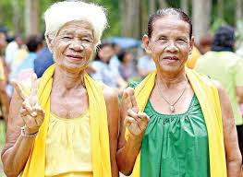
ระยะพัฒนาการครอบครัว
การดูแลระยะครอบครัววัยชรา
ให้บริการสุขภาพ
การจัดบ้านเรือน ปลอดภัยจากอุบัติเหตุ โจรกรรม
อาหาร การพักผ่อน การออกกำลังกาย
ส่งเสริมการดูแลตนเองของผู้สูงอายุ
ประสานงานกับหน่วยงานในชุมชน
บริการส่งต่อ

Slide 91
วงจรชีวิตครอบครัว
ระยะเวลาของวงจรชีวิต | ภารกิจที่สำคัญ | วิธีสร้างสรรค์ครอบครัว
1.บุคคลเป็นผู้ใหญ่เต็มตัว 2.แต่งงานสร้างครอบครัวใหม่ 3.ครอบครัวที่มีลูกเล็ก | -แยกตัวจากครอบครัวเดิม -อุทิศตนให้กับครอบครัวใหม่ -ต้อนรับสมาชิกใหม่เข้าสู่ครอบครัว ส่งเสริมให้ลูกเป็นตัวของตัวเอง | -ส่งเสริมให้ลูกมีความเป็นตัวของตัวเอง พร้อมที่จะรับผิดชอบครอบครัวใหม่ของตนในอนาคต -ปรับตัวเข้าหากัน -ปรับตัวต้อนรับสมาชิกใหม่ การแบ่งหน้าที่และความรับผิดชอบในการเลี้ยงลูก
4.ลูกเป็นวัยรุ่น 5.ลูกแยกไปจากครอบครัว 6.สู่บั้นปลายชีวิต | ยอมรับการแยกไปของลูก และการเข้ามาของ เขย – สะใภ้ ยอมรับการเปลี่ยนแปลงในบทบาทของชีวิต | เข้าใจพัฒนาการ และความต้องการของวัยรุ่น ปรับความสัมพันธ์ระหว่าง พ่อ – แม่ และลูกมาให้ความสนใจคู่สมรส และอาชีพการงานอีกครั้ง สร้างสัมพันธภาพกับคู่สมรสให้ดีขึ้น ปรับความสัมพันธ์ที่มีต่อลูกเป็นแบบผู้ใหญ่ต่อผู้ใหญ่ ต้อนรับสมาชิกใหม่เข้าสู่ครอบครัว ยอมรับการเสื่อมสมรรถภาพส่งเสริมสุขภาพกายและจิตใจ ทำตนให้เป็นประโยชน์

Slide 92
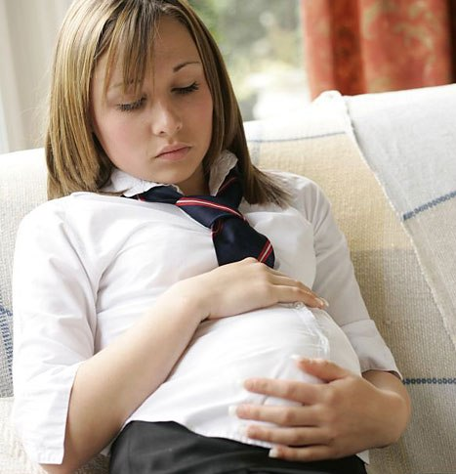
ครอบครัวที่ต้องได้รับการดูแลเป็นพิเศษ
ครอบครัววัยรุ่น

Slide 93
ครอบครัวที่ต้องได้รับการดูแลเป็นพิเศษ
การดูแลครอบครัววัยรุ่น
การวางแผนครอบครัว
ความรู้เรื่องการดูแลสุขภาพ ป้องกันโรค
การปฏิบัติตนระหว่างตั้งครรภ์ และเลี้ยงดูบุตร
การประกอบอาชีพ เพิ่มพูนรายได้
ให้กาลังใจ ประคับประคองจิตใจ
การแบ่งเบาภาระซึ่งกันและกัน

Slide 94
ครอบครัวที่ต้องได้รับการดูแลเป็นพิเศษ
ครอบครัวที่มีปัญหาพันธุกรรม

Slide 95
ครอบครัวที่ต้องได้รับการดูแลเป็นพิเศษ
การดูแลครอบครัวที่มีปัญหาพันธุกรรม
เมื่อสงสัย แนะนำให้ไปตรวจ
ความรู้เรื่องโรค
ไม่โทษว่าเป็นความผิดฝ่ายใด ฝ่ายหนึ่ง
ส่งต่อให้รับบริการที่เหมาะสม
แนะนำการวางแผนครอบครัว
ให้การประคับประคองจิตใจ

Slide 96
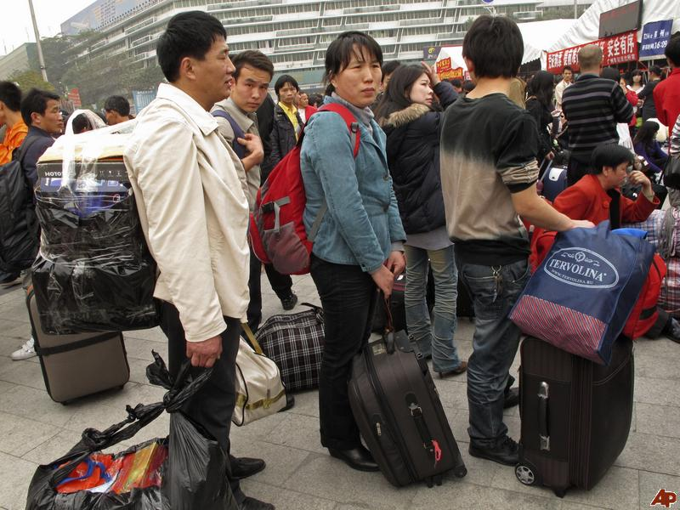
ครอบครัวที่ต้องได้รับการดูแลเป็นพิเศษ
ครอบครัวผู้ย้ายถิ่นฐาน

Slide 97
ครอบครัวที่ต้องได้รับการดูแลเป็นพิเศษ
การดูแลครอบครัวผู้ย้ายถิ่นฐาน
แนะนำแหล่งประโยชน์
ช่วยเหลือแนะนำในการจัดสภาพแวดล้อม
ประสานงานกับหน่วยงานต่างๆ
ให้การพยาบาลผู้ป่วยเจ็บ ส่งต่อผู้ป่วย

Slide 98
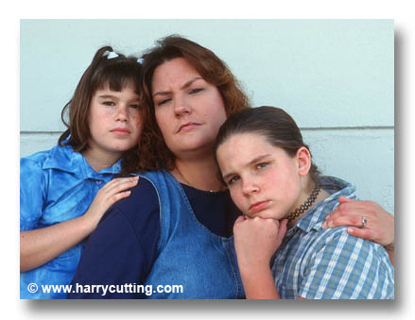
ครอบครัวที่ต้องได้รับการดูแลเป็นพิเศษ
ครอบครัวที่ไม่สมบูรณ์

Slide 99
ครอบครัวที่ต้องได้รับการดูแลเป็นพิเศษ
การดูแลครอบครัวที่ไม่สมบูรณ์
ชี้แจงให้กำลังใจ
ให้ญาติมาช่วยปฏิบัติหน้าที่
หาแหล่งประโยชน์ แบบอย่างในการดำเนินชีวิต
เป็นที่ปรึกษา ส่งต่อ

Slide 100
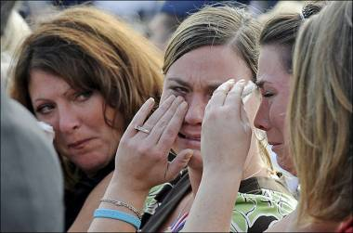
ครอบครัวที่ต้องได้รับการดูแลเป็นพิเศษ
ครอบครัวที่มีภาวะวิกฤต

Slide 101
ครอบครัวที่ต้องได้รับการดูแลเป็นพิเศษ
ครอบครัวที่มีภาวะวิกฤต
Caplan : ภาวะวิกฤตเป็นภาวะสูญเสียความสมดุลทางอารมณ์ เมื่อบุคคลต้องเผชิญปัญหาหรือสถานการณ์ที่เป็นอันตรายก่อให้เกิดปัญหารุนแรง ที่เขาไม่สามารถหลีกเลี่ยง
สาเหตุ
การเจ็บป่วย อุบัติเหตุ การสูญเสียอวัยวะ
สิ่งแวดล้อม/ไฟไหม้บ้าน น้ำท่วม
ภาวะจิตใจและสังคม/การสูญเสียสมาชิกครอบครัว,
การหย่าร้าง การติดคุก ถูกออกจากงาน

Slide 102
ครอบครัวที่ต้องได้รับการดูแลเป็นพิเศษ
การดูแลครอบครัวที่มีภาวะวิกฤต
การปรับตัวกับกระบวนการเศร้าโศก
การปรับบทบาทในครอบครัว
การปรึกษาหารือกันในครอบครัว
ประสานงานขอความช่วยเหลือจากแหล่งประโยชน์
การใช้แหล่งสนับสนุนทางสังคม ญาติพี่น้อง
ให้คำปรึกษา ช่วยเหลือทางสุขภาพ

Slide 103
ความหมายการพยาบาลครอบครัว
การพยาบาลครอบครัว เป็นการบริการสุขภาพครอบครัว ที่ใช้ศาสตร์ทางการพยาบาลและศาสตร์อื่นที่เกี่ยวข้อง รวมทั้งศิลปะการพยาบาล มาใช้ในการส่งเสริมสุขภาพครอบครัว และช่วยให้ครอบครัวสามารถเผชิญภาวะวิกฤตต่างๆที่เกี่ยวข้องกับสุขภาพได้ โดยมุ่งเน้นให้ครอบครัวสามารถดารงภาวะสุขภาพได้อย่างเหมาะสม ( รุจา ภู่ไพบูลย์ , 2561 )

Slide 104
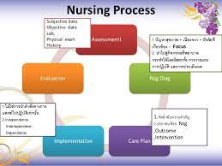
บทบาทหน้าที่ของพยาบาลในการให้การพยาบาลครอบครัว
โดยใช้กระบวนการพยาบาลที่ประกอบด้วย การประเมินครอบครัว วิเคราะห์ปัญหาหรือความต้องการทางด้านสุขภาพของครอบครัว วางแผนการดูแลสุขภาพครอบครัว ปฏิบัติการพยาบาลตามแผน และประเมินผลการพยาบาลครอบครัว โดยให้ความสำคัญกับแนวคิด ครอบครัวเป็นศูนย์กลางของการดูแล (Family-Centered Care)

Slide 105
มุ่งเสริมสร้างมุมมองหรือทัศนคติของความเป็นหุ้นส่วนร่วมกันระหว่างครอบครัวกับบุคลากรสุขภาพในการดูแลสุขภาพ
เสริมสร้างการมีส่วนร่วมของครอบครัว
มุ่งค้นหาและดึงศักยภาพเพิ่มความเข้มแข็งหรือความสามารถในการพึ่งตนเองทางในการดูแลสุขภาพของสมาชิกในครอบครัว ที่เชื่อมโยงหรือสอดคล้องกับบริบทหรือวิถีชีวิต เงื่อนไขหรือข้อจากัดของครอบครัว
อีกทั้งปรับหรือประยุกต์ใช้เทคโนโลยีหรือภูมิปัญญาท้องถิ่น/พื้นบ้านในการสร้างเสริมสุขภาวะของครอบครัว

Slide 106
บทบาทหน้าที่โดยรวม มีดังนี้
1. ผู้ให้บริการ ( Health Care provider/Providing Direct care )
การประเมิน
ภาวะสุขภาพ
การเจ็บป่วยและปัจจัยต่างๆที่เกี่ยวข้องกับภาวะสุขภาพของผู้ป่วยและครอบครัว
การวางแผนการดูแล
การพยาบาลทั้งระยะสั้นและระยะยาว
การปฏิบัติการพยาบาล
กิจกรรมการพยาบาลต่างๆ
การประเมินผลบริการ
ทั้งแก่บุคคล ครอบครัวและชุมชน

Slide 107
บทบาทหน้าที่โดยรวม มีดังนี้ (ต่อ)
2. ผู้ให้ความรู้ คำแนะนำและข้อมูลต่างๆ ( Health educator )
ให้ข้อมูลที่ช่วยให้ผู้รับบริการสามารถคิดตัดสินใจและช่วยเหลือตนเองได้
การทำการสอนหรือให้ความรู้ด้านสุขภาพอนามัยทั้งแบบที่เป็นทางการ และไม่เป็นทางการแก่บุคคล ครอบครัว
แนะนำ กระตุ้นสนับสนุนให้มีพฤติกรรมสุขภาพที่เหมาะสมเพื่อให้ผู้ป่วยและครอบครัวมีความรู้ความเข้าใจ สามารถดูแลช่วยเหลือตนเองได้อย่างเหมาะสม
การใช้และดัดแปลงประยุกต์ใช้อุปกรณ์ต่างๆเพื่อให้ผู้ป่วยสามารถใช้ชีวิตความเป็นอยู่ได้อย่างปกติ

Slide 108
บทบาทหน้าที่โดยรวม มีดังนี้ (ต่อ)
3. ผู้ให้คำปรึกษาแก้ปัญหาต่างๆ( Health counselor )
การให้คำปรึกษาแก่ผู้รับบริการและผู้ดูแลในสิ่งที่จำเป็นสาหรับการดูแลสุขภาพที่ต่อเนื่อง
โดย เป็นปัญหาที่เกี่ยวข้องกับภาวะสุขภาพภาพและปัญหาอื่นๆ เพื่อเสริมสร้างแรงจูงใจให้แก่ผู้ป่วยและญาติให้สามารถที่จะดำเนินชีวิตได้อย่างมีความสุข

Slide 109
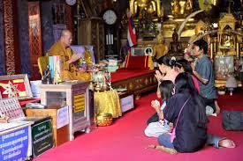
บทบาทหน้าที่โดยรวม มีดังนี้ (ต่อ)
4. เป็นตัวอย่าง (Role model)
ต้องเป็นตัวอย่างที่ดี แก่ผู้รับบริการ ในด้านสุขภาพ การดูแลตนเองการให้
คุณค่าในการดูแลสุขภาพ
การดำเนินชีวิตตามแนวพุทธ หรือศาสนา
,ผู้มีคุณธรรมจริยธรรม ,ความเอื้ออาทรในความเป็นมนุษย์ด้วยกัน

Slide 110
บทบาทหน้าที่โดยรวม มีดังนี้ (ต่อ)
5. เป็นผู้รักษาผลประโยชน์หรือสิทธิของผู้รับบริการ (Client Advocate)
5.1 ส่งต่อผู้รับบริการให้ได้รับบริการที่เหมาะสม เช่น ในรายที่ยากจนส่งไปพบ
นักสังคมสงเคราะห์ เป็นต้น
5.2 ชี้แจงรายละเอียดที่ผู้รับบริการพึงมีพึงได้ เช่น การจ่ายค่าทดแทน
5.3 ชี้แจงถึงแหล่งประโยชน์ที่มีบริการในชุมชนเพื่อให้ผู้รับบริการรับรู้ข้อมูลข่าวสารเพื่อ ประกอบการตัดสินใจขอความช่วยเหลือ

Slide 111
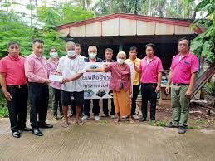
บทบาทหน้าที่โดยรวม มีดังนี้ (ต่อ)
6. เป็นผู้ร่วมงาน (Collaborator)
พยาบาลจะต้องเป็นทั้งผู้นำและเป็นผู้ร่วมทีมกับคนอื่นได้ โดยปฏิบัติตนและร่วมตัดสินใจร่วมกับคนอื่นๆ ในทุกขั้นตอนของกระบวนการพยาบาล โดยเฉพาะอย่างยิ่งในการวางแผนแก้ไขปัญหาการดูแลสุขภาพที่บ้าน จำเป็นต้องร่วมกันทั้งผู้รับบริการ ครอบครัว ผู้ให้บริการสุขภาพอื่นๆ

Slide 112
บทบาทหน้าที่โดยรวม มีดังนี้ (ต่อ)
7. ผู้ประสานงาน (Coordinator)
7.1 การส่งต่อผู้รับบริการไปยังแหล่งบริการอื่น ซึ่งพยาบาลในฐานะผู้ประสานงานจะต้องทราบบทบาทหน้าที่ของบุคลากรต่างๆ ของทีมสุขภาพอื่น เช่น นักกายภาพบำบัด และจะต้องมีความรู้เกี่ยวกับบริการในแต่ละหน่วยงานของแหล่งประโยชน์ในชุมชนเพื่อให้การส่งต่อมีประสิทธิภาพ
7.2 การประชุมปรึกษารายกรณี เพื่อปรึกษาเป็นราย ๆ ไป เพื่อเป็นการแลกเปลี่ยนข้อมูล ในเรื่องแผน ผล และการพัฒนาแนวทางการรักษา การกาหนดเป้าหมายในการดูแลผู้รับบริการที่บ้านอย่างต่อเนื่อง ซึ่งอาจจัดประชุมอย่างเป็นทางการหรือไม่เป็นทางการก็ได้

Slide 113
บทบาทหน้าที่โดยรวม มีดังนี้ (ต่อ)
8. เป็นผู้วางแผนการจำหน่ายผู้ป่วย (Discharge Planner)
ให้ข้อมูลเกี่ยวกับสภาพบ้านและแหล่งประโยชน์ที่มีในชุมชน
9. เป็นผู้ค้นหา/ผู้หาผู้ป่วย ( Case Finder)
เป็นการค้นหาผู้ที่มีปัญหา หรือต้องการบริการสุขภาพอย่างใดอย่างหนึ่ง
10. เป็นผู้สนับสนุน (Supporter)
หาแหล่งประโยชน์ต่างๆในชุมชน

Slide 114
บทบาทหน้าที่โดยรวม มีดังนี้ (ต่อ)
11. เป็นผู้นำการเปลี่ยนแปลง (Change Agent and Leader)
โน้มน้าวให้เกิดการเปลี่ยนแปลงพฤติกรรมสุขภาพที่ดี
12. เป็นนักวิจัย (Researcher)
การวิจัยจะช่วยในการวิเคราะห์ข้อเท็จจริงทุกขั้นตอนในกระบวนการพยาบาลเพื่อให้การดูแลสุขภาพที่บ้านมีประสิทธิภาพและมีการพัฒนาให้ทันต่อการเปลี่ยนแปลงของสังคม

Slide 115
หลักการให้การพยาบาลครอบครัว
เน้น ครอบครัวเป็นศูนย์กลางของการดูแล (Family-Centered Care)
มุ่งเน้นการสร้างเสริมสุขภาพของครอบครัว ให้ครอบครัวสามารถปรับสมดุลและดูแลตนเองได้
สร้างเสริมศักยภาพและสร้างพลังอานาจทั้งในสมาชิกและครอบครัวให้สามารถที่จะดูแลตนเองและพึ่งตนเองได้
เน้นการมีส่วนร่วมของครอบครัวในการจัดการกับภาวะต่างๆ ทั้งในเรื่อง วิธีแก้ปัญหาทรัพยากรบุคคล และทรัพยากรอื่นๆ
ส่งเสริมให้มีเครือข่ายในการร่วมดูแลและช่วยเหลือครอบครัว

Slide 116
กระบวนการพยาบาลครอบครัว
(Family Health Assessment )

Slide 117
กระบวนการบริการอนามัยครอบครัว
มี 5 กระบวนการ ดังนี้
1. การประเมินสภาวะอนามัยของครอบครัว เป็นการประเมินสภาวะอนามัยจากสมาชิกภายในครอบครัวแต่ละคน โดยพิจารณาจากตัวบุคคลสู่สังคม และองค์ประกอบต่าง ๆ ที่มีอิทธิพลต่อสุขภาพอนามัยของบุคคล

Slide 118
กระบวนการบริการอนามัยครอบครัว
มี 5 กระบวนการ ดังนี้
2. การวินิจฉัยปัญหา และความต้องการของครอบครัว การวินิจฉัยที่ถูกต้อง เป็นพื้นฐานที่สำคัญมากในการวางแผนงาน ซึ่งได้มาจากการประเมินปัญหาของผู้ป่วย ทำให้สามารถตัดสินใจให้การพยาบาลเพื่อสนองความต้องการของผู้รับบริการด้วยตนเอง หรือจะส่งต่อไปยังหน่วยงานอื่น ช่วยให้การบริการอนามัยครอบครัวมีประสิทธิภาพ

Slide 119
กระบวนการบริการอนามัยครอบครัว
มี 5 กระบวนการ ดังนี้
3. การวางแผนให้บริการอนามัยครอบครัว การวางแผนเป็นการกำหนดเป้าหมายการแก้ปัญหา และกำหนดวิธีการพยาบาลเพื่อบรรลุเป้าหมายนั้น ๆ แผนที่ดีต้องใช้หลักทางวิทยาศาสตร์และอ้างอิงทฤษฎี และให้การยอมรับว่าเป็นปัญหาของเขา ควรได้มีการจัดลำดับความสำคัญ พร้อมทั้งระบุสาเหตุของปัญหาเหล่านั้น การเขียนจุดประสงค์ ควรจะเป็นในเชิงพฤติกรรม และควรมีการระบุระยะเวลาในการแก้ปัญหาด้วย เพื่อสะดวกในการประเมิน และมีการสังเกตดูพฤติกรรมที่เปลี่ยนแปลงไปในแต่ละครั้ง เพื่อประเมินความก้าวหน้าใน
การให้การพยาบาลด้วย

Slide 120
กระบวนการบริการอนามัยครอบครัว
มี 5 กระบวนการ ดังนี้
4. การปฏิบัติตามแผนการให้บริการอนามัยครอบครัว การปฏิบัติการพยาบาลในชุมชนจะแตกต่างกว่าการปฏิบัติการพยาบาล เพราะในชุมชนเป็นสังคมเปิด ทำให้องค์ประกอบอื่น ๆ เข้ามามีอิทธิพลต่อปัญหาของชุมชน โดยเฉพาะอย่างยิ่งสิ่งแวดล้อมภายนอก และในชุมชนก็มีการเปลี่ยนแปลงอยู่ตลอดเวลาปัญหาใดที่ไม่สามารถแก้ไขได้ก็ควรส่งต่อ เจ้าหน้าที่สาธารณสุขต้องเป็นคนกลางในการติดต่อประสานงานกับหน่วยต่างๆ เจ้าหน้าที่สาธารณสุขไม่ควรไปให้สัญญาว่าจะช่วยผู้ป่วยแก้ปัญหานั้น หรือปัญหานี้ แต่ควรจะเน้นให้ผู้ป่วยช่วยตนเองก่อน หรือแนะนำสถานบริการให้ผู้ป่วยไปรับบริการต่อ เพราะบางปัญหาโดยเฉพาะปัญหาทางด้านเศรษฐกิจ ถ้าเราช่วยไม่ได้ จะทำให้ประชาชนหมดความศรัทธา และความเชื่อถือ นอกจากนี้ยังควรมีความจริงใจในการปฏิบัติตามแผน โดยคำนึงถึง ความสอดคล้องกับวัฒนธรรมประเพณีของชุมชน ที่ครอบครัวนั้นอยู่อาศัย รายละเอียดของการปฏิบัติตามแผนการนี้ ดังจะกล่าวไว้ในขั้นตอนการดำเนินการเยี่ยมครอบครัว

Slide 121
กระบวนการบริการอนามัยครอบครัว
มี 5 กระบวนการ ดังนี้
5. การประเมินผลการให้บริการอนามัยครอบครัว เป็นขั้นตอนสุดท้ายของงาน ที่จริงแล้วการประเมินผลเป็นการวัดความก้าวหน้าของงาน หรือเพื่อดูว่าครอบครัวได้รับการบริการตรงตามเป้าหมายที่กำหนดไว้หรือไม่ เพราะฉะนั้นการประเมินผลจึงเริ่มตั้งแต่การให้บริการพยาบาลครั้งแรก และต้องดำเนินไปเป็นระยะๆ โดยบันทึกหลังจากเยี่ยมบ้านทุกครั้ง
ซึ่งจะช่วยให้เจ้าหน้าที่สาธารณสุข
สามารถนำไปปรับปรุงแผน
การให้การบริการเพื่อบรรลุวัตถุประสงค์

Slide 122
การประเมินภาวะสุขภาพครอบครัว ( Family Health Assessment )
1. การรวบรวมข้อมูล ในการรวบรวมข้อมูลพยาบาลต้องมีแนวทางหรือทิศทางในการรวบรวม ข้อมูล เราเรียกว่า กรอบแนวคิดการรวบรวมข้อมูล (conceptual Framework)
ข้อมูลที่ต้องรวบรวม ได้แก่
1.1 ข้อมูลทั่วไปของครอบครัว ได้แก่ สถานที่ตั้ง สถานที่ใกล้เคียง แผนที่สังเขป โครงสร้างความสัมพันธ์ในครอบครัว (ผังเครือญาติ) ประเภทของครอบครัว จำนวนสมาชิก เป็นต้น

Slide 123
การประเมินภาวะสุขภาพครอบครัว ( Family Health Assessment )
1.2 ข้อมูลโครงสร้าง /ระบบของครอบครัว ได้แก่ ระบบย่อยในครอบครัว เช่น ระบบเศรษฐกิจ ระบบสื่อสาร ระบบค่านิยม ระบบบทบาทหน้าที่ ระบบความเชื่อ วัฒนธรรมสังคม โครงสร้างอำนาจการตัดสินใจ เป็นต้น
1.3 ข้อมูลพัฒนาการหรือพัฒนกิจของครอบครัว เป็นข้อมูลที่เกี่ยวข้องกับหน้าที่ของครอบครัว การเปลี่ยนแปลงในพัฒนาการครอบครัว ระยะพัฒนาการ ศักยภาพของครอบครัว เป็นต้น

Slide 124
การประเมินภาวะสุขภาพครอบครัว ( Family Health Assessment )
1.4 ข้อมูลภาวะสุขภาพและพฤติกรรมของสมาชิกในครอบครัว ได้แก่ ภาวะเจ็บป่วยทั้งในปัจจุบันและอดีต การตรวจร่างกาย การดูแลจัดการตนเองเมื่อเจ็บป่วย พฤติกรรมสุขภาพ ความรู้ความเข้าใจเกี่ยวกับสุขภาพ
1.5 ข้อมูลสิ่งแวดล้อม ได้แก่ สภาพบ้านเรือนที่อยู่อาศัย สิ่งอานวยความสะดวก การจัดการด้านสิ่งแวดล้อม สุขาภิบาลน้าดื่ม น้ำใช้ เป็นต้น
1.6 ข้อมูลด้านทรัพยากรเครือข่ายทางสุขภาพหรือแหล่งประโยชน์อื่นๆ ได้แก่ องค์กรหรือหน่วยงานบริการในชุมชน สาธารณูปโภคต่างๆ

Slide 125
การประเมินภาวะสุขภาพครอบครัว ( Family Health Assessment )
2. การจัดกลุ่มข้อมูล เมื่อได้ข้อมูลมาแล้วจะต้องนำข้อมูลมาจัดหมวดหมู่ข้อมูล เพื่อตรวจสอบความสมบูรณ์และความน่าเชื่อถือข้อมูลในอันดับแรก ซึ่งการจัดหมวดหมู่นั้นจะขึ้นอยู่กับกรอบแนวคิด หรือทฤษฎีที่ใช้เป็นแนวทางในการศึกษาครอบครัวนั้นๆ เมื่อได้ข้อมูลที่ชัดเจนแล้ว จะนำข้อมูลนั้นมาวิเคราะห์ทั้งในเชิงปริมาณและคุณภาพ และเชื่อมโยงความสัมพันธ์ระหว่างข้อมูลกลุ่มต่างๆ เพื่อที่จะบ่งชี้ถึงปัญหาและความต้องการของครอบครัว

Slide 126
ตัวอย่างเครื่องมือในการรวบรวมข้อมูล
1. การประเมินระบบครอบครัว เราสามารถใช้เครื่องมือได้ 2 ลักษณะ ได้แก่
1.1 แผนภูมิครอบครัว ( genogram ) แผนภูมิครอบครัวเป็นแผนภูมิที่สามารถแสดงประวัติ และรายละเอียดบางอย่างของสมาชิกครอบครัวได้ดี แผนภูมิครอบครัวมีประโยชน์ในการเล่าเรื่องของครอบครัวให้เห็นถึง 3 รุ่น โดยจะเห็นโครงสร้างครอบครัว การทำหน้าที่ และสัมพันธภาพของครอบครัว

Slide 127
การเขียนแผนภูมิครอบครัว มีองค์ประกอบย่อย ดังนี้
1. มีข้อมูลสมาชิกครอบครัวอย่างน้อย 3 ชั่วอายุคน
2. ใส่ชื่อของสมาชิกทุกคนในครอบครัว
3. ใส่อายุ (หรือปีเกิด) ของสมาชิกทุกคนในครอบครัว
4. ใส่อายุและสาเหตุการตายของสมาชิกในครอบครัว (ถ้ามี)
5. ระบุโรคหรือปัญหาความเจ็บป่วยที่สำคัญของสมาชิกในครอบครัว
6. วาดวงล้อมรอบสมาชิกที่อาศัยอยู่ในบ้านเดียวกัน พร้อมชี้ว่าผู้ป่วยอยู่ที่ตาแหน่งใดของแผนภูมิ
7. ระบุวันที่ของการแต่งงานหรือหย่าร้างของสมาชิกในครอบครัว
8. เรียงสมาชิกที่เกิดตามลาดับก่อนหลัง จากซ้ายไปขวา
9. แสดงสัญลักษณ์ความสัมพันธ์ของสมาชิกด้วย พร้อมทั้งมีคำอธิบายสัญลักษณ์ที่ซับซ้อน
10. วันเดือนปี ที่เขียนหรือปรับปรุงแผนภูมิครอบครัว

Slide 128
การอ่านแผนภูมิ จะอ่านใน 4 ส่วนประกอบใหญ่ๆ ดังนี้
1. โครงสร้าง (Structure) หมายถึงองค์ประกอบของครอบครัวของผู้ป่วยหลักที่เราสนใจ เช่น สถานภาพสมรส บทบาทการเป็นพ่อแม่
2. ข้อมูลทั่วไปของครอบครัว (Family Demographic Information) ประกอบไปด้วยเชื้อชาติ การศึกษา และอาชีพ โดยผู้อ่านควรมีการเปรียบเทียบข้อมูลทั้ง 3 ปัจจัยนี้ระหว่างผู้ป่วยหลักที่เราสนใจกับสมาชิกคนอื่นๆในครอบครัว

Slide 129
การอ่านแผนภูมิ จะอ่านใน 4 ส่วนประกอบใหญ่ๆ ดังนี้
3. เหตุการณ์ของครอบครัว (Family Life Event) ตัวอย่างของเหตุการณ์หลักของครอบครัวที่ควรบันทึก ได้แก่ การแต่งงาน การแยกกันอยู่ การหย่าร้าง
การเกิด การตาย ปัญหาด้านสังคมและสุขภาพ นอกจากนี้ยังควรบันทึกเหตุการณ์อื่น
4. ปัญหาทางสังคมและสุขภาพ (Social and Health Problems)
ผู้อ่านแผนภูมิครอบครัวควรระบุทั้งชนิด และจานวนของปัญหาที่พบ และพิจารณาว่ามีการเกิดซ้ำๆ ในสมาชิกของครอบครัวหรือไม่

Slide 130
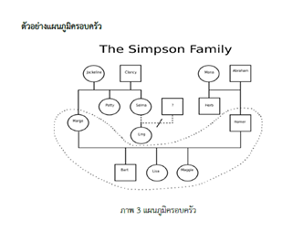

Slide 131
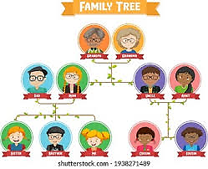

Slide 132
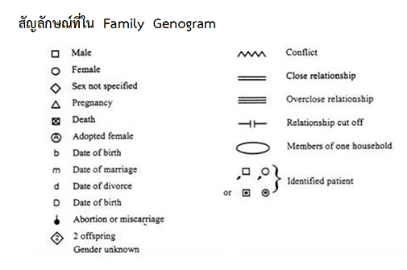

Slide 134
ตัวอย่างเครื่องมือในการรวบรวมข้อมูล (ต่อ)
1.2 แผนที่ระบบนิเวศ ( Ecogram) แผนที่ระบบนิเวศเป็นแผนที่แสดงความสัมพันธ์ของระบบครอบครัวกับสิ่งแวดล้อม ซึ่งแผนที่ครอบครัวจะแสดงขอบเขตของครอบครัว และระบบอื่นๆ ที่เป็นส่วนหนึ่งของชีวิตครอบครัว การเขียนระบบนิเวศ มีลักษณะที่สำคัญนอกจากแสดงขอบเขตของครอบครัวแล้วยังแสดงถึง
1.2.1 ระบบอื่นๆที่สำคัญและเป็นส่วนหนึ่งของชีวิตครอบครัว
1.2.2 แสดงปัญหาระหว่างระบบครอบครัวกับระบบอื่นๆภายนอก
1.2.3 แสดงการได้รับผลประโยชน์จากภายนอก

Slide 135
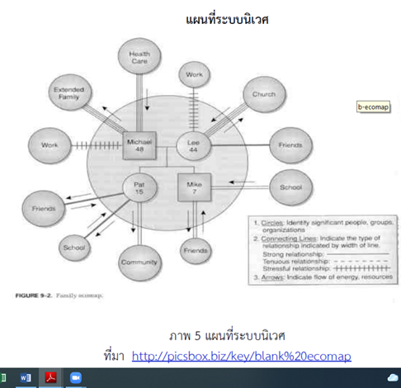

Slide 136
การวินิจฉัยปัญหาหรือความต้องการของครอบครัว
1. วิเคราะห์ข้อมูลและแปลข้อมูล โดยนาข้อมูลที่รวบรวมได้มาจัดไว้เป็นระบบซึ่งขึ้นอยู่กับว่า ใช้กรอบแนวคิดอะไรในการรวบรวมข้อมูล แล้วก็เปรียบเทียบข้อมูลกับมาตรฐาน ( norm ) กฎ โมเดล หรือ แบบแผนที่ยอมรับโดยทั่วไป
2. การกำหนดภาวะสุขภาพ
2.1 มีภาวะสุขภาพดี หมายถึง ภาวะสุขภาพที่เมื่อพิจารณาข้อมูลแล้วพบว่าไม่มีปัญหาสุขภาพ หรือมีภาวะที่สามารถสร้างเสริมสุขภาพได้ ทั้งที่เป็นบุคคลหรือครอบครัว เพื่อให้เกิดความสมบูรณ์มาก
2.2 มีแนวโน้มที่จะเกิดปัญหา หมายถึง ภาวะสุขภาพที่มีการค้นพบปัจจัยเสี่ยงที่จะทำให้เกิดปัญหา ซึ่งสถานการณ์นี้สามารถเกิดได้กับผู้มีสุขภาพดี หรือขณะเจ็บป่วยได้ทั้งที่เป็นบุคคลหรือครอบครัว เช่น สมาชิกในครอบครัวเสี่ยงต่อการเกิดอุบัติเหตุในบ้านเนื่องจาก โครงสร้างของบ้านไม่แข็งแรง

Slide 137
การวินิจฉัยปัญหาหรือความต้องการของครอบครัว (ต่อ)
2.3 มีปัญหาสุขภาพ หมายถึงภาวะสุขภาพที่มีการเปลี่ยนแปลงไม่เป็นปกติ พบได้ในผู้เจ็บป่วย หรือในสภาพปัญหาของครอบครัวโดยรวม เช่น ความสามารถในการทากิจกรรมดูแลตนเองของสมาชิกที่เจ็บป่วยลดลง หรือ ครอบครัวมีความขัดแย้งกันในการจัดการดูแลผู้ป่วยในบ้าน

Slide 138
การวินิจฉัยปัญหาหรือความต้องการของครอบครัว (ต่อ)
3. การกำหนดข้อวินิจฉัยทางการพยาบาล เป็นขั้นตอนสุดท้ายของการวินิจฉัยการพยาบาล โดยการสร้างความสัมพันธ์ระหว่างภาวะสุขภาพกับการวินิจฉัยที่เกี่ยวข้อง แล้วเขียนเป็นข้อความวินิจฉัยการพยาบาล (Nursing Diagnosis statement) ซึ่งในการกำหนดข้อวินิจฉัย สามารถกำหนดได้ใน 3 ลักษณะ ดังนี้
ลักษณะที่ 1 ภาวะสุขภาพดี
= ภาวะสุขภาพดี + เนื่องจาก + ปัจจัยที่เกี่ยวข้องที่ส่งเสริมสุขภาพดี
ลักษณะที่ 2 ภาวะเสี่ยง
= เสี่ยงต่อการเกิดปัญหา + เนื่องจาก + ปัจจัยที่เกี่ยวข้อง
ลักษณะที่ 3 ภาวะมีปัญหา
= ปัญหาสุขภาพ + เนื่องจาก + ปัจจัยที่ทำให้เกิด

Slide 139
ตัวอย่างข้อวินิจฉัยการพยาบาลครอบครัวยึดตามกรอบแนวคิดทฤษฎี
ทฤษฎีระบบ | บิดามารดาขาดความพร้อมในการเลี้ยงดูบุตรวัยทารก
ทฤษฎีโครงสร้างหน้าที่ | สมาชิกในครอบครัวมีความขัดแย้งกันในการตัดสินใจปรับบทบาทหน้าที่ของครอบครัว
ทฤษฎีระบบ | พ่อแม่ช่วยเหลือกันในการดูแลทารกแรกเกิด

Slide 140
ตัวอย่างข้อวินิจฉัยด้านการพยาบาลอนามัยชุมชนตามระบบโอฮามา
ปัจจัยด้านจิตสังคม ตัวปัญหา การจัดการกับความเศร้าโศกเสียใจ ส่วนขยาย การสร้างเสริมสุขภาพครอบครัว ขาดการสนับสนุนทางสังคมในชุมชน ขาดการสนับสนุนทางสังคมให้แก่บุคคล อาการและอาการแสดง ไม่สามารถควบคุมอารมณ์อย่างเหมาะสมเมื่อเศร้าโศกเสียใจ ใช้เวลาในการเศร้าโศกต่อเหตุการณ์ไม่เหมาะสม | ปัจจัยด้านสิ่งแวดล้อม ตัวปัญหา การสร้างความปลอดภัยในชุมชน ส่วนขยาย การสร้างเสริมสุขภาพครอบครัว ขาดการจัดการโดยชุมชน ขาดการจัดการของบุคคล อาการและอาการแสดง มีฝุ่นละอองมาก มีอุบัติเหตุบ่อยครั้งมีสิ่งกีดขวางและเศษวัสดุสิ่งก่อสร้างทิ้งทั่วไป

Slide 141
การวางแผนการพยาบาล
โดยมีขั้นตอน ดังนี้
1. การจัดลำดับความสำคัญของปัญหา การจัดลำดับความสำคัญนี้ทำเพื่อให้ได้ปัญหาที่
เหมาะสมเพื่อนาไปให้การพยาบาลที่เหมาะสม ทันเวลา โดยใช้องค์ประกอบในการพิจารณาดังนี้
1.1 ความรุนแรงของปัญหา พิจารณาจากผลกระทบต่อชีวิตหรือทรัพย์สิน เศรษฐกิจของครอบครัว ความสัมพันธ์ของครอบครัว เป็นต้น
1.2 ความสามารถในการแก้ไขปัญหา พิจารณาถึงทรัพยากรภายในครอบครัวหรือชุมชน เช่น เงิน วัสดุ อุปกรณ์ สิ่งสนับสนุนจากภายนอก
1.3 ความสนใจหรือความร่วมมือของครอบครัว พิจารณาแนวคิด ความสนใจ ทัศนคติ ความกระตือรือร้นที่จะร่วมมือในการแก้ปัญหา

Slide 142
การวางแผนการพยาบาล (ต่อ)
2. การกำหนดจุดมุ่งหมายทางการพยาบาล การกาหนดจุดมุ่งหมายทางการพยาบาลจะกำหนดให้สอดคล้องกับปัญหา โดยจุดมุ่งหมายต้องมีความชัดเจน ประเมินผลได้ ซึ่งการกาหนดจุดมุ่งหมายจะต้องทำร่วมกับครอบครัวเมื่อได้จุดมุ่งหมายแล้วต้องระบุเกณฑ์การประเมินผลร่วมด้วย
3. การกำหนดกิจกรรม เน้นให้เป็นกิจกรรมที่ตอบสนองต่อปัญหา สมาชิกในครอบครัวมีส่วนร่วม กิจกรรมมีส่วนเสริมศักยภาพของสมาชิกให้สามารถอยู่ด้วยตนเองได้ เป็นกิจกรรมที่มาจากการตัดสินใจของครอบครัวเป็นหลัก

Slide 143
การวิเคราะห์ระบบครอบครัว (Family system assessment)
คือ การวิเคราะห์องค์ประกอบ ความสัมพันธ์ และบทบาทหน้าที่ของ
ครอบครัวและสมาชิกในครอบครัว ทำความเข้าใจเชิงลึก เพื่อหาปัญหา
ความต้องการ และศักยภาพของครอบครัว ซึ่งจะนำเป็นสู่การวางแผน ดูแลครอบครัว และแก้ไขปัญหาของครอบครัวต่อไป แนวทางการ
วิเคราะห์ ระบบครอบครัว ได้แก่

Slide 144
การวิเคราะห์ระบบครอบครัว (Family system assessment)
ครอบครัวเป็นครอบครัววัยใด (Family life cycle)
มีภารกิจ และ วิธีปฏิบัติให้บรรลุภารกิจอย่างไร สามารถทำได้ตามนั้นหรือไม่ การที่ครอบครัวมีเหตุอันใดก็ตามที่ทำให้ไม่ดำเนินไปตามวงจรที่เหมาะสม ไม่สามารถบรรลุภารกิจ จะทำให้เกิดเป็นความเครียดของครอบครัว

Slide 145
การวิเคราะห์ระบบครอบครัว (Family system assessment)
2. ประเภทของครอบครัว และ มีใครอยู่บ้าง (Family as a system)
ครอบครัวเป็นครอบครัวประเภทใด เช่น ครอบครัวเดี่ยว ครอบครัวขยาย ครอบครัวผสม เป็นต้น ซึ่งจะมีปัญหาและศักยภาพที่แตกต่างกัน ส่วนสมาชิกในครอบครัวมีใครบ้างโดยอาจแสดงข้อมูลเป็น Genogram

Slide 146
การวิเคราะห์ระบบครอบครัว (Family system assessment)
3. ปกติอยู่กันอย่างไร มีใครทำอะไรกันบ้าง (Roles, Family stability or homeostasis)
ความสัมพันธ์ของสมาชิกแต่ละคนในครอบครัวเป็นอย่างไร เช่น มีความผูกพันแน่นแฟ้นมากเกินไป(Enmeshment) มีความไม่ลงรอยกัน (Disengagement) มีความเข้าอกเข้าใจกัน (Empathic involvement) หรือมีความสัมพันธ์ผ่านตัวกลางเท่านั้น (Triangulation) รวมทั้งพิจารณาสมาชิกมีบทบาทอย่างไรต่อครอบครัว เช่น เป็นพ่อ แม่ สามี ภรรยา พี่น้อง ปู่ย่า ตายาย และแต่ละคนมีบทบาทอย่างไรที่ทำให้ครอบครัวดำรงอยู่ได้เป็นปกติสุข เช่น ผู้หารายได้ ผู้นำครอบครัว ผู้ประสานไมตรี เป็นต้น

Slide 147
การวิเคราะห์ระบบครอบครัว (Family system assessment)
4. ผู้อาวุโสตามลำดับเป็นใครบ้าง (Hierarchy) “ผู้อาวุโส (Highest hierarchy)”
โดยทั่วไปจะยึดตามวัยวุฒิ ผู้ที่อายุมากที่สุดในบ้านจะเป็นคนที่มีอำนาจ สั่งการ หรือโน้มนำให้สมาชิกในครอบครัวปฏิบัติไปในทางเดียวกัน และชี้ขาดตัดสินใจในปัญหาต่าง ๆ แต่ในบางครอบครัวอาจเป็นสมาชิกคนอื่น ๆ ที่มีความสำคัญต่อครอบครัวมากที่สุด เป็นผู้ประคับประครองครอบครัว เช่น ผู้หารายได้ในครอบครัว
ผู้ที่เป็นหลักยึดเหนี่ยวของสมาชิกในครอบครัว เป็นต้น

Slide 148
การวิเคราะห์ระบบครอบครัว (Family system assessment)
5. มีมุ้งเล็กในมุ้งใหญ่อย่างไร (Boundaries, Alliance, Coalition) สมาชิกแต่ละคนจะมีขอบเขต
(boundary) ความเป็นส่วนตัวของตนเอง ในขณะเดียวกับก็จะมีขอบเขตร่วมกับผู้อื่น (common
boundary) ลักษณะของขอบเขตมีได้ 3 แบบ
คือ ขอบเขตพร่าเลือน (diffuse boundaries) คือ ไม่มีความเป็นส่วนตัว ถูกรุกล้ำก้าวก่าย, ขอบเขตเข้มงวด (rigid boundaries) ไม่ยอมให้คนอื่นมารุกล้ำความเป็นส่วนตัว ไม่สนใจคนอื่น ๆ ในครอบครัว และ
ขอบเขตชัดเจน (clear boundaries) รักษาระยะห่าง มีพื้นที่ส่วนตัว ขณะเดียวกันก็มีพื้นที่ร่วมกับผู้อื่นอย่างพอเหมาะ
ส่วนการแบ่งฝักแบ่งฝ่าย หรือ การที่สมาชิกชอบพอถูกคอกัน สนิทสนมกับสมาชิกบางคนมากกว่าอีกคน เป็นธรรมชาติของครอบครัว เป็นส่วนหนึ่งที่ทำให้ครอบครัวเกิดความสมดุล และ เกิดการปรับตัวได้ ไม่ขัดแย้ง แต่หากมีการเป็นปรปักษ์ต่อกันมากเกินไป ก็อาจทำให้เกิดปัญหาได้ การอยู่ฝ่ายเดียวกันเรียกว่า
Alliance หากการอยู่ฝ่ายเดียวกันนั้นเป็นไปเพื่อต่อต้านสมาชิกคนอื่น เรียกว่า Coalition

Slide 149
การวิเคราะห์ระบบครอบครัว (Family system assessment)
6. เมื่อเกิดปัญหาในครอบครัว ครอบครัวมีการปรับตัวอย่างไร (Family coping)
สมาชิกแต่ละคนจะมีการปรับตัวต่อปัญหา หรือ coping stance ที่แตกต่างกัน ไม่จำเป็นต้องเหมือนกัน ความเหมือนและความต่างมีผลต่อพลวัตรของครอบครัว การปรับตัวต่อปัญหา ซึ่งไม่จำเป็นต้องเป็นรูปแบบเดียวกันเสมอไป การวิเคราะห์
coping stance ก็เพื่อเข้าใจในพลวัตร แนวทางการแก้ปัญหาและการปรับตัวของครอบครัวว่าเป็นปัญหาหรือไม่ ต้องการความช่วยเหลือหรือไม่

Slide 150
การวิเคราะห์ระบบครอบครัว (Family system assessment)
7. ครอบครัวมีรูปแบบการแก้ปัญหาที่ผ่านมาอย่างไร ถ่ายทอดข้ามรุ่นหรือไม่ (Family
pattern)
ภาพรวมของการแก้ไขปัญหาในครอบครัว ว่ามีความร่วมมือร่วมใจกันในการแก้ปัญหา
หรือไม่ วิธีการแก้ไขปัญหาของครอบครัวอาจจะเป็นการโทษกันเอง โทษคนอื่น (Projection) การ
ไม่สนใจปัญหา (Ignorance) หรือแก้ไขปัญหาผ่านคนกลาง ไม่ว่าจะเป็นคนในหรือนอกครอบครัว
(triangulation) หรือ การยอมรับเข้าใจในปัญหาและร่วมมือกันหาทางแก้ไข (acceptance and
problem solving) รูปแบบการแก้ไขปัญหา (family pattern) นี้สามารถทราบได้จากวิธีการแก้ไข
ปัญหาที่ผ่าน ๆ มา และ มีการถ่ายทอดข้ามรุ่นได้

Slide 151
การวิเคราะห์ระบบครอบครัว (Family system assessment)
8. ใครคือผู้ที่อาจจะมีโอกาสเกิดปัญหาในอนาคตบ้าง (ผู้ป่วยแอบแฝง หรือ Scapegoat)
ในการดูแลครอบครัวเชิงป้องกันต้องมีการวิเคราะห์หาผู้ที่ได้รับผลกระทบจากปัญหาในครอบครัวเสมอ ไม่ว่าจะเกิดเป็นปัญหาแล้วหรือไม่ ผู้ที่ได้รับผลกระทบนี้ เรียกว่า ผู้ป่วยแอบแฝง หรือ แพะรับบาป (Scapegoat) โดยอาจจะเป็นผู้ที่ไม่มีปากมีเสียงในครอบครัว ผู้ที่รองรับอารมณ์ความกดดันจากคนอื่น ๆ ในครอบครัว หรือผู้ที่คอยโอบอุ้ม คอยแก้ไขปัญหาซ้ำแล้วซ้ำเล่าในครอบครัวหรือ อาจจะเป็นคนที่ในครอบครัวทุกคนกล่าวโทษอยู่เสมอว่าเป็นคนทำให้เกิดปัญหาในครอบครัว

Slide 152
ใบงาน
ให้ประเมินระยะครอบครัวของตนเอง พร้อมทั้งแนวทางการแก้ไข หรือแนวทางการดูแลครอบครัว เขียนเป็นรายงานตามแบบฟอร์ม ที่ให้

